Slide 1


K O N A K
M A H A L L E M İ Z

Slide 2
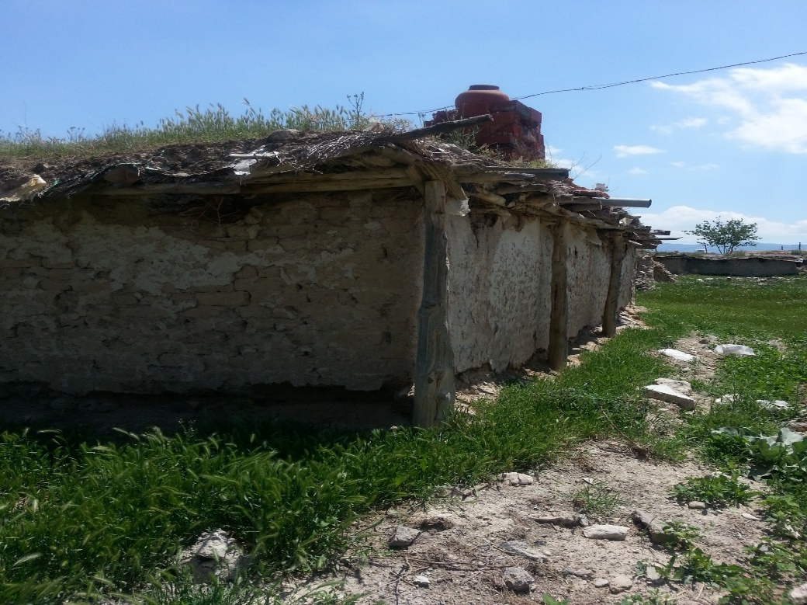
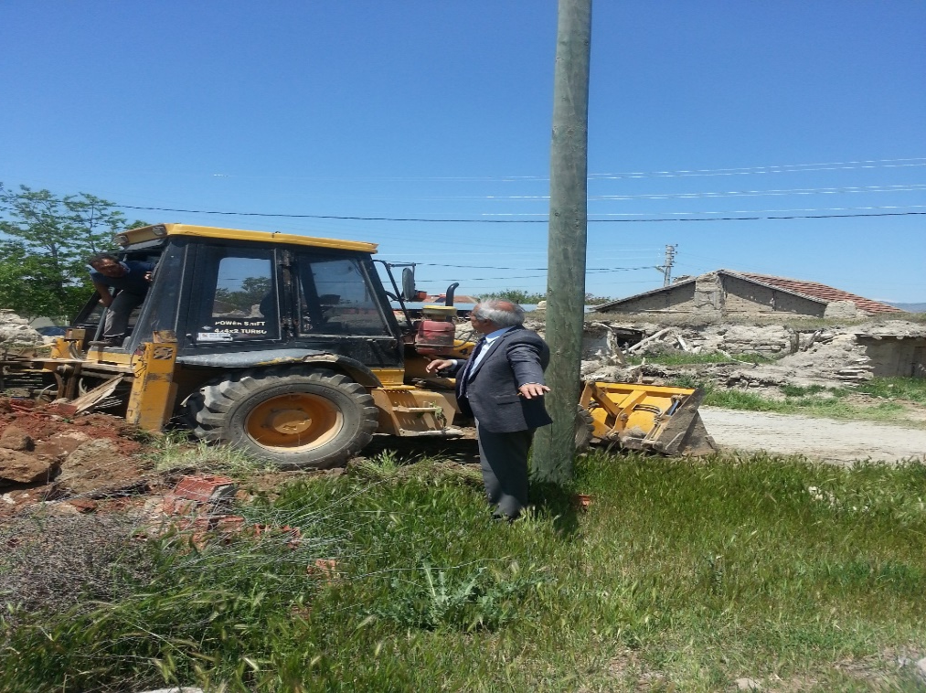
TARİHİ DEĞERİ BULUNMAYAN RİSKLİ KONUMDA TOPLAM 25 ENKAZ NİTELİĞİNDEKİ YAPI VE KALINTILARI ORTADAN KALDIRILMIŞTIR.

Slide 3
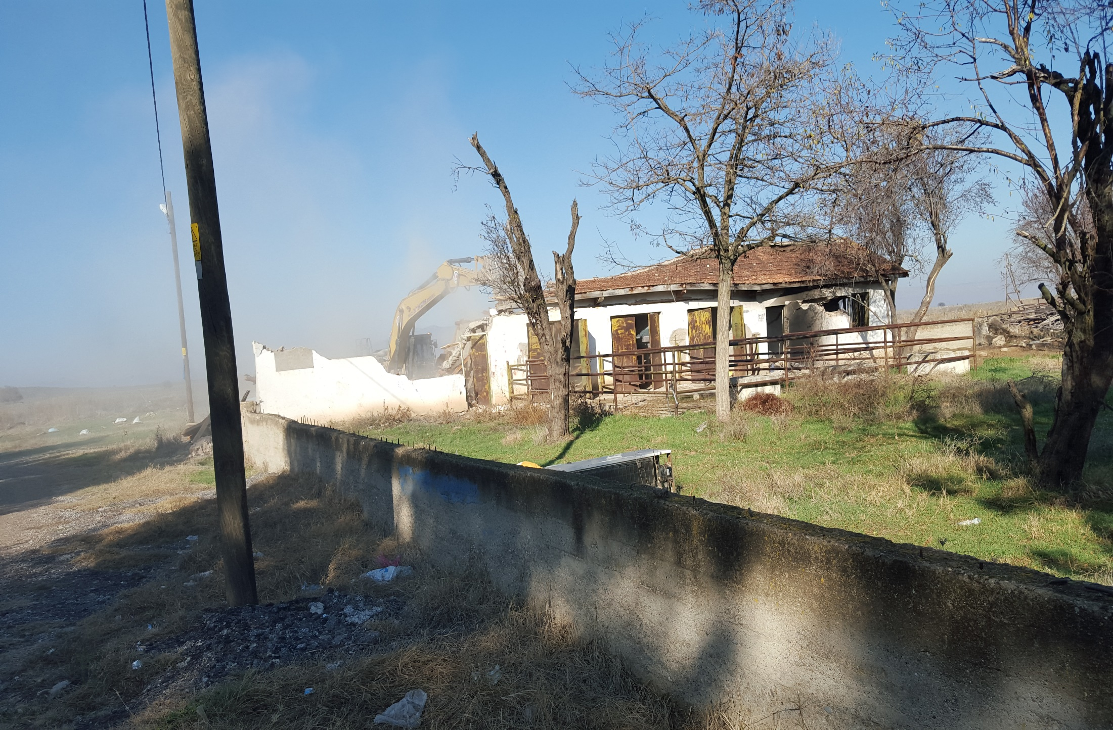
MAHALLEMİZİN GÖRÜNÜMÜNÜ BOZAN KALINTILARI
BİR BİR ORTADAN KALDIRILMIŞTIR

Slide 4
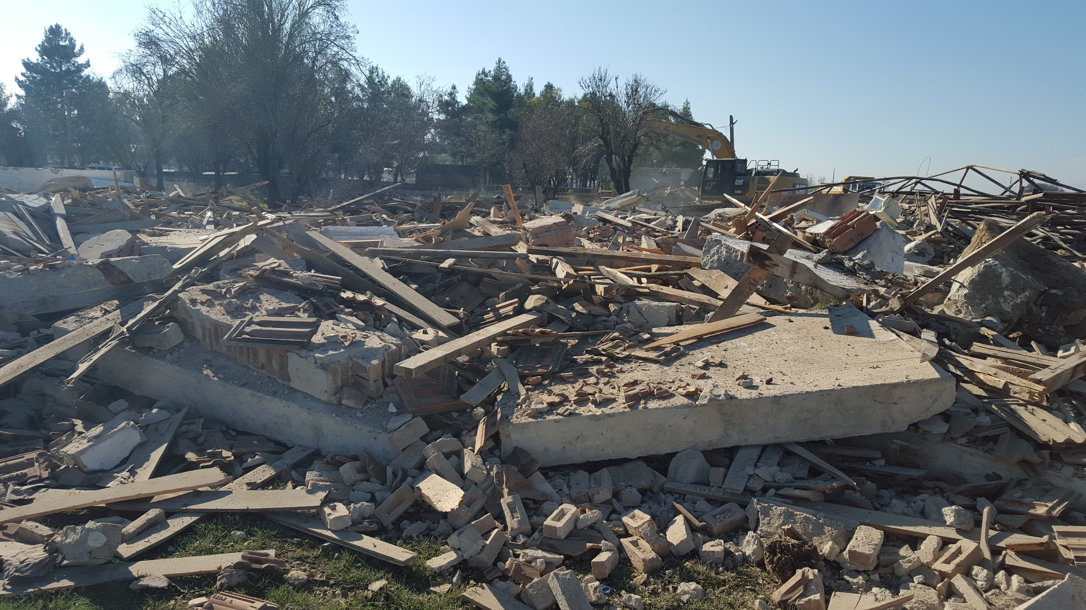
MAHALLEMİZİN GÖRÜNÜMÜNÜ BOZAN KALINTILARI
BİR BİR ORTADAN KALDIRILMIŞTIR.

Slide 5
KONAK MAHALLEMİZDE
 | 2024 YILI ÖNCESİ | 2024 YILI SONRASI | TOPLAM
STABİLİZE YOL YAPIMI | 8.5 KM | - | 8.5 KM
KONAK-DAĞAL YOL GENİŞLEME VE ASFALT ÇALIŞMASI | 9 KM | - | 9 KM
KONAK-ŞENYAYLA 2. KAT SATHİ KAPLAMA ASFALT ÇALIŞMASI | 12 KM | - | 19 KM
SICAK ASFALT ÇALIŞMASI | 500 M | 500 M | 1000 M
KİLİT PARKE TAŞI | 78.000 M² | 34.000 M² | 112.000 M²

Slide 6
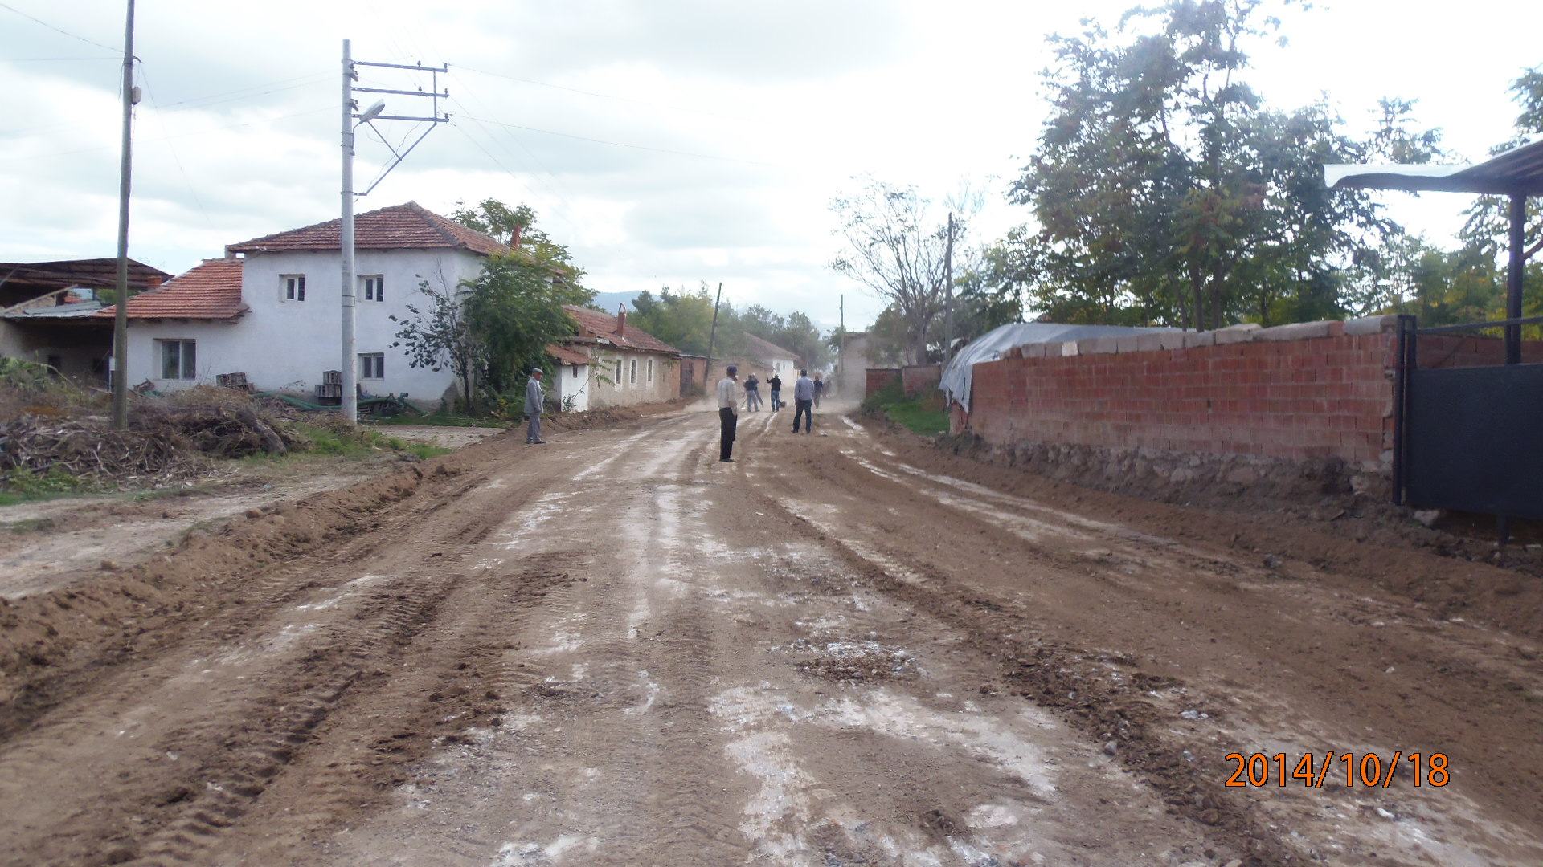
MAHALLE İÇİ STABİLİZE YOL ÇALIŞMALARI

Slide 7
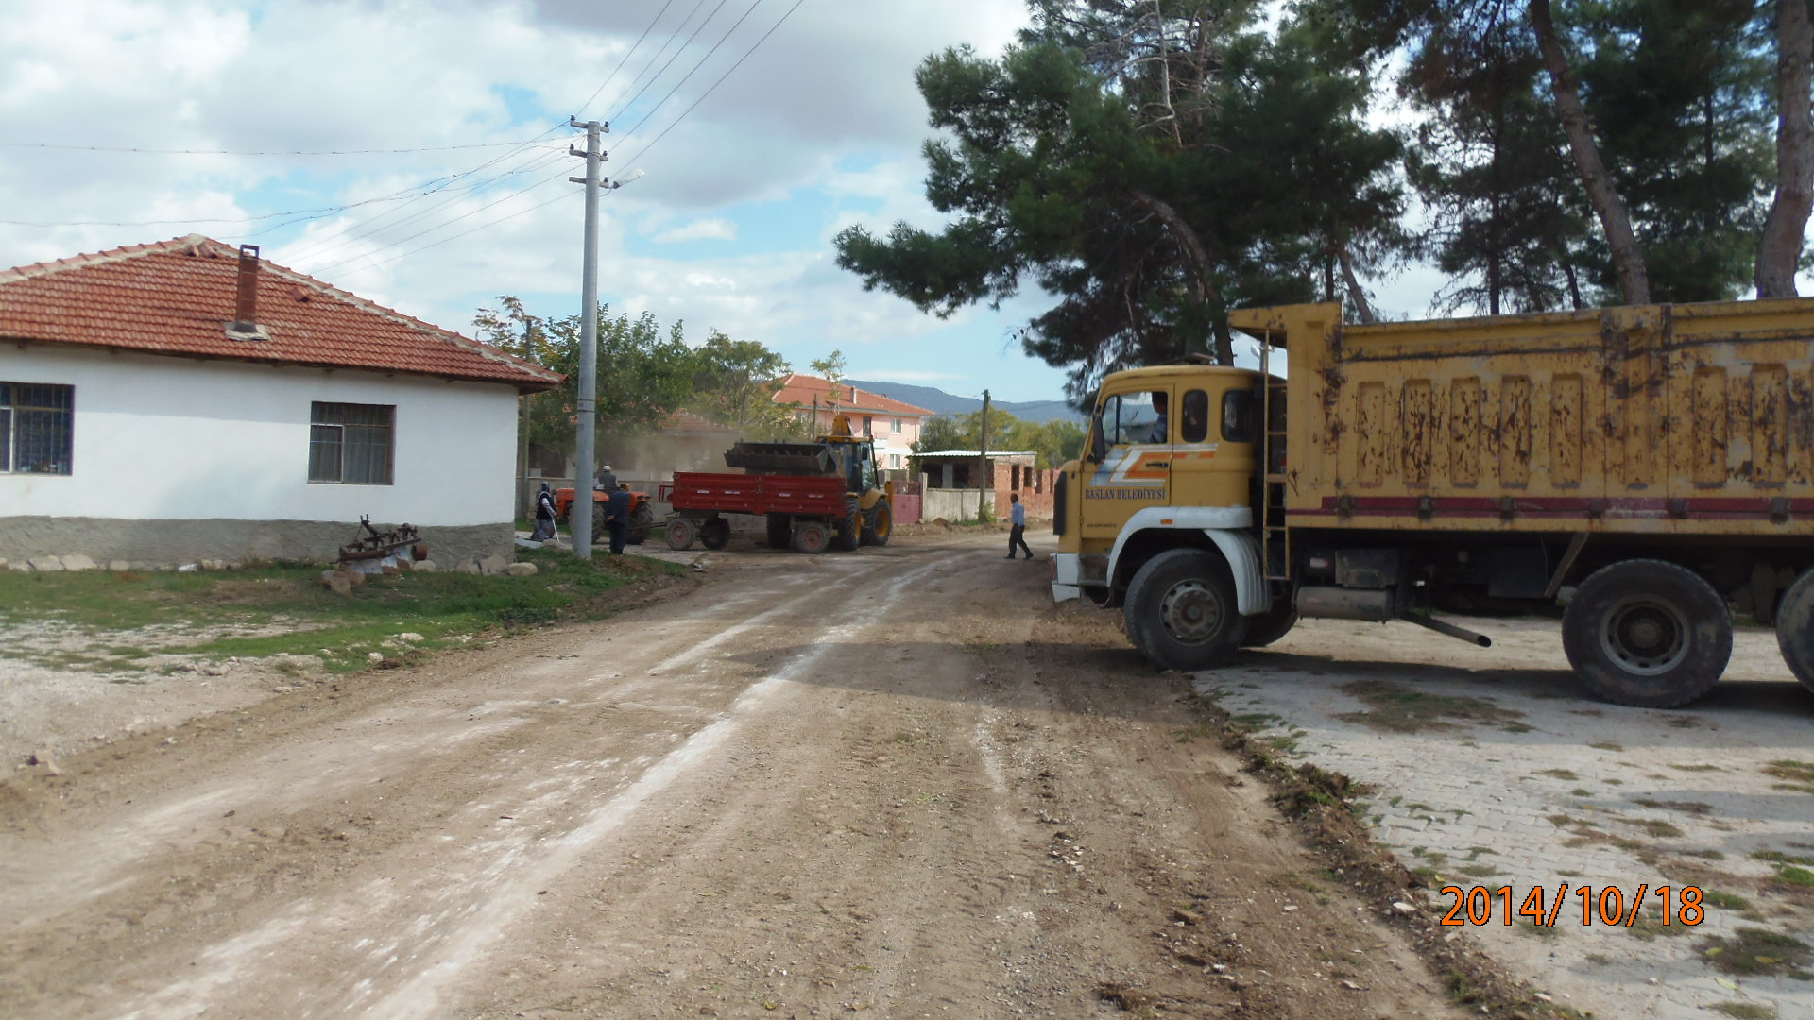
MAHALLE İÇİ STABİLİZE YOL ÇALIŞMALARI

Slide 8
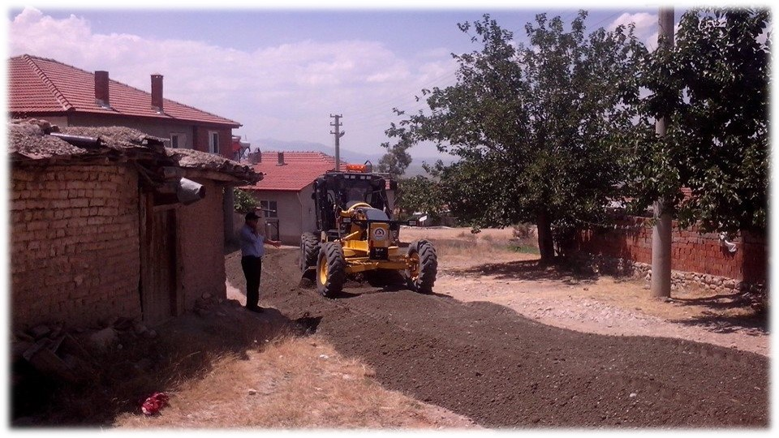
MAHALLE İÇİ STABİLİZE YOL ÇALIŞMALARI

Slide 9
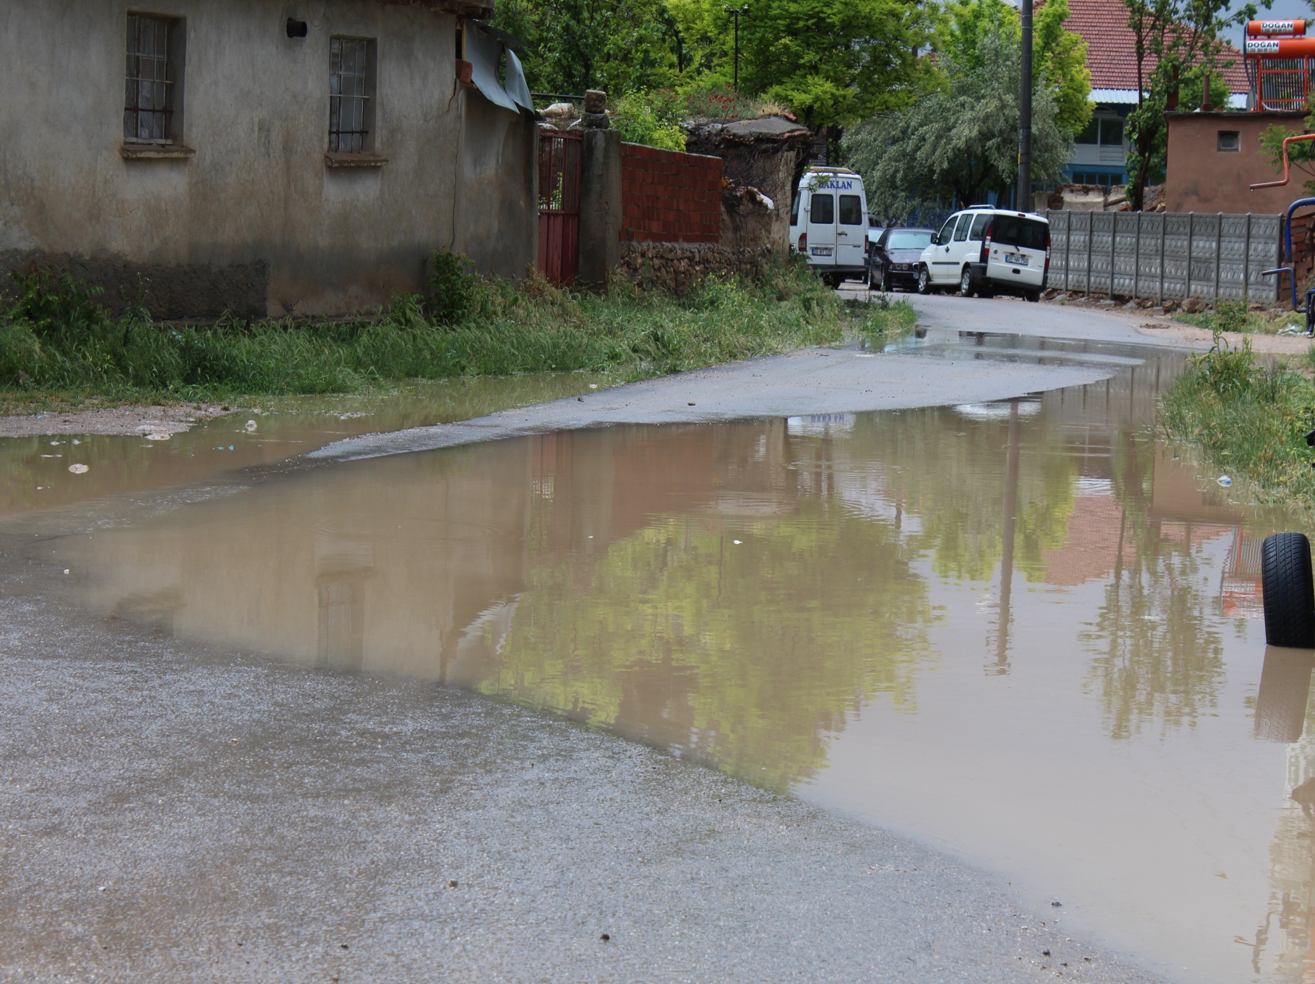
MAHALLE ULAŞIM YOLLARININ ESKİ HALİ

Slide 10
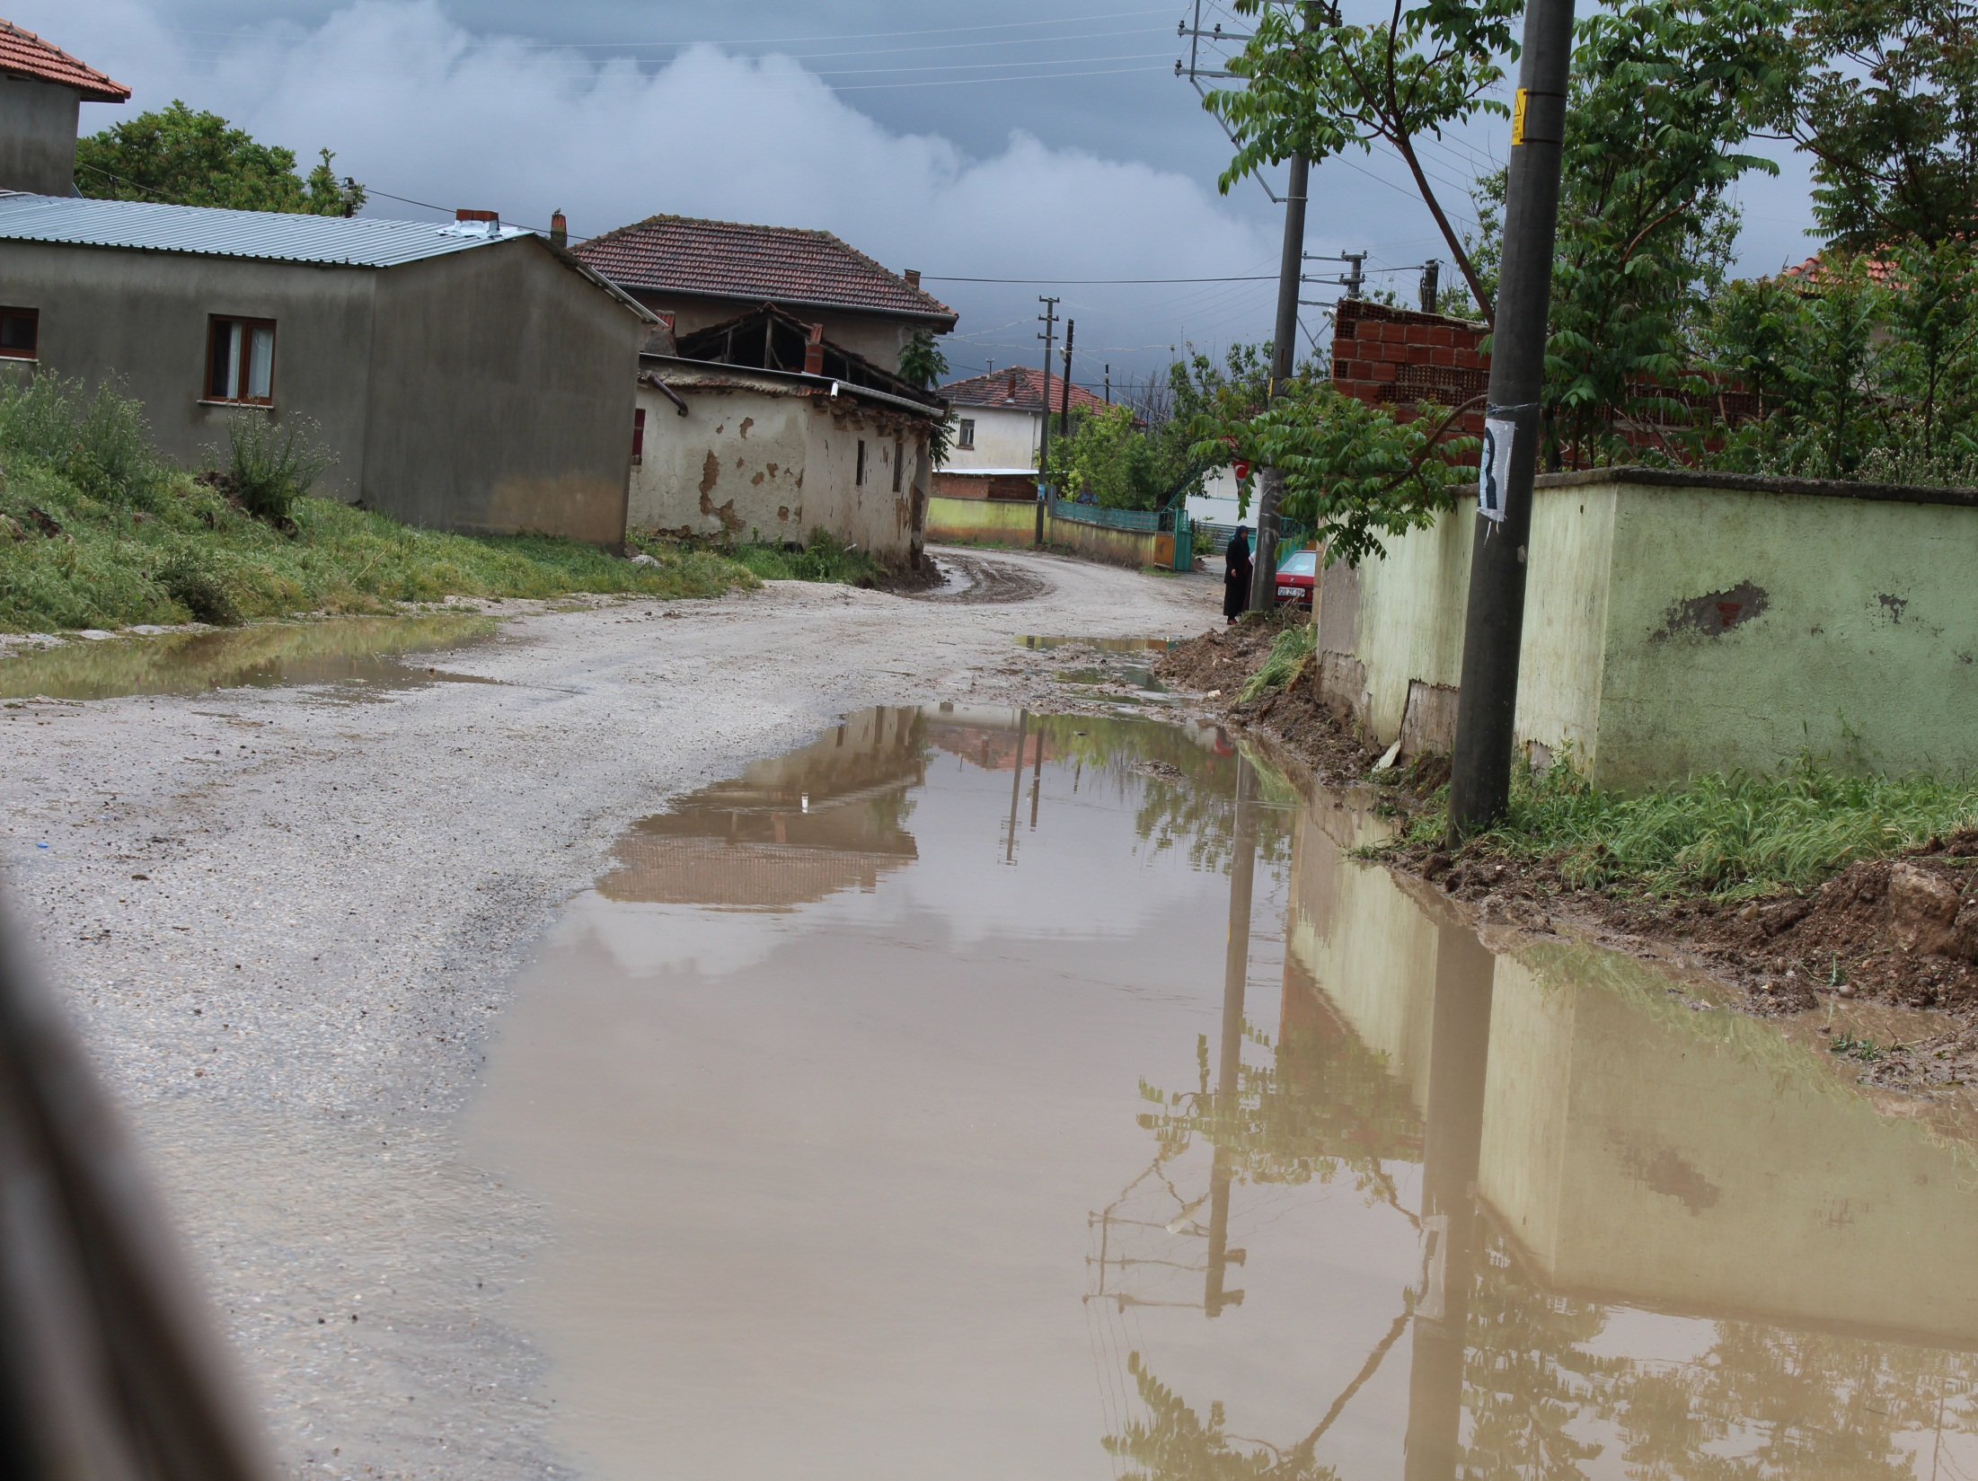
MAHALLE ULAŞIM YOLLARININ ESKİ HALİ

Slide 11
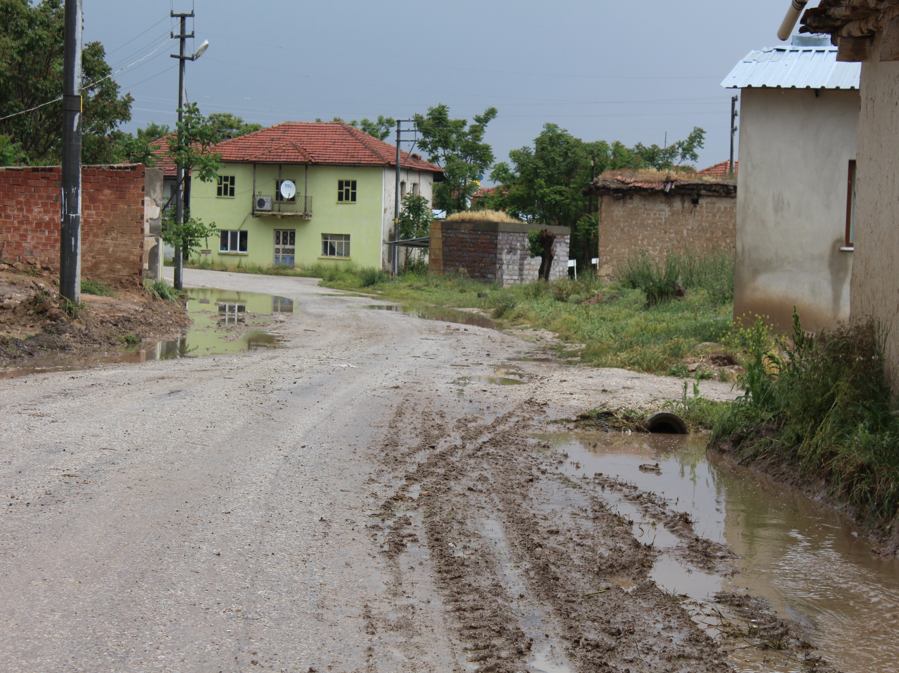
MAHALLE ULAŞIM YOLLARININ ESKİ HALİ

Slide 12
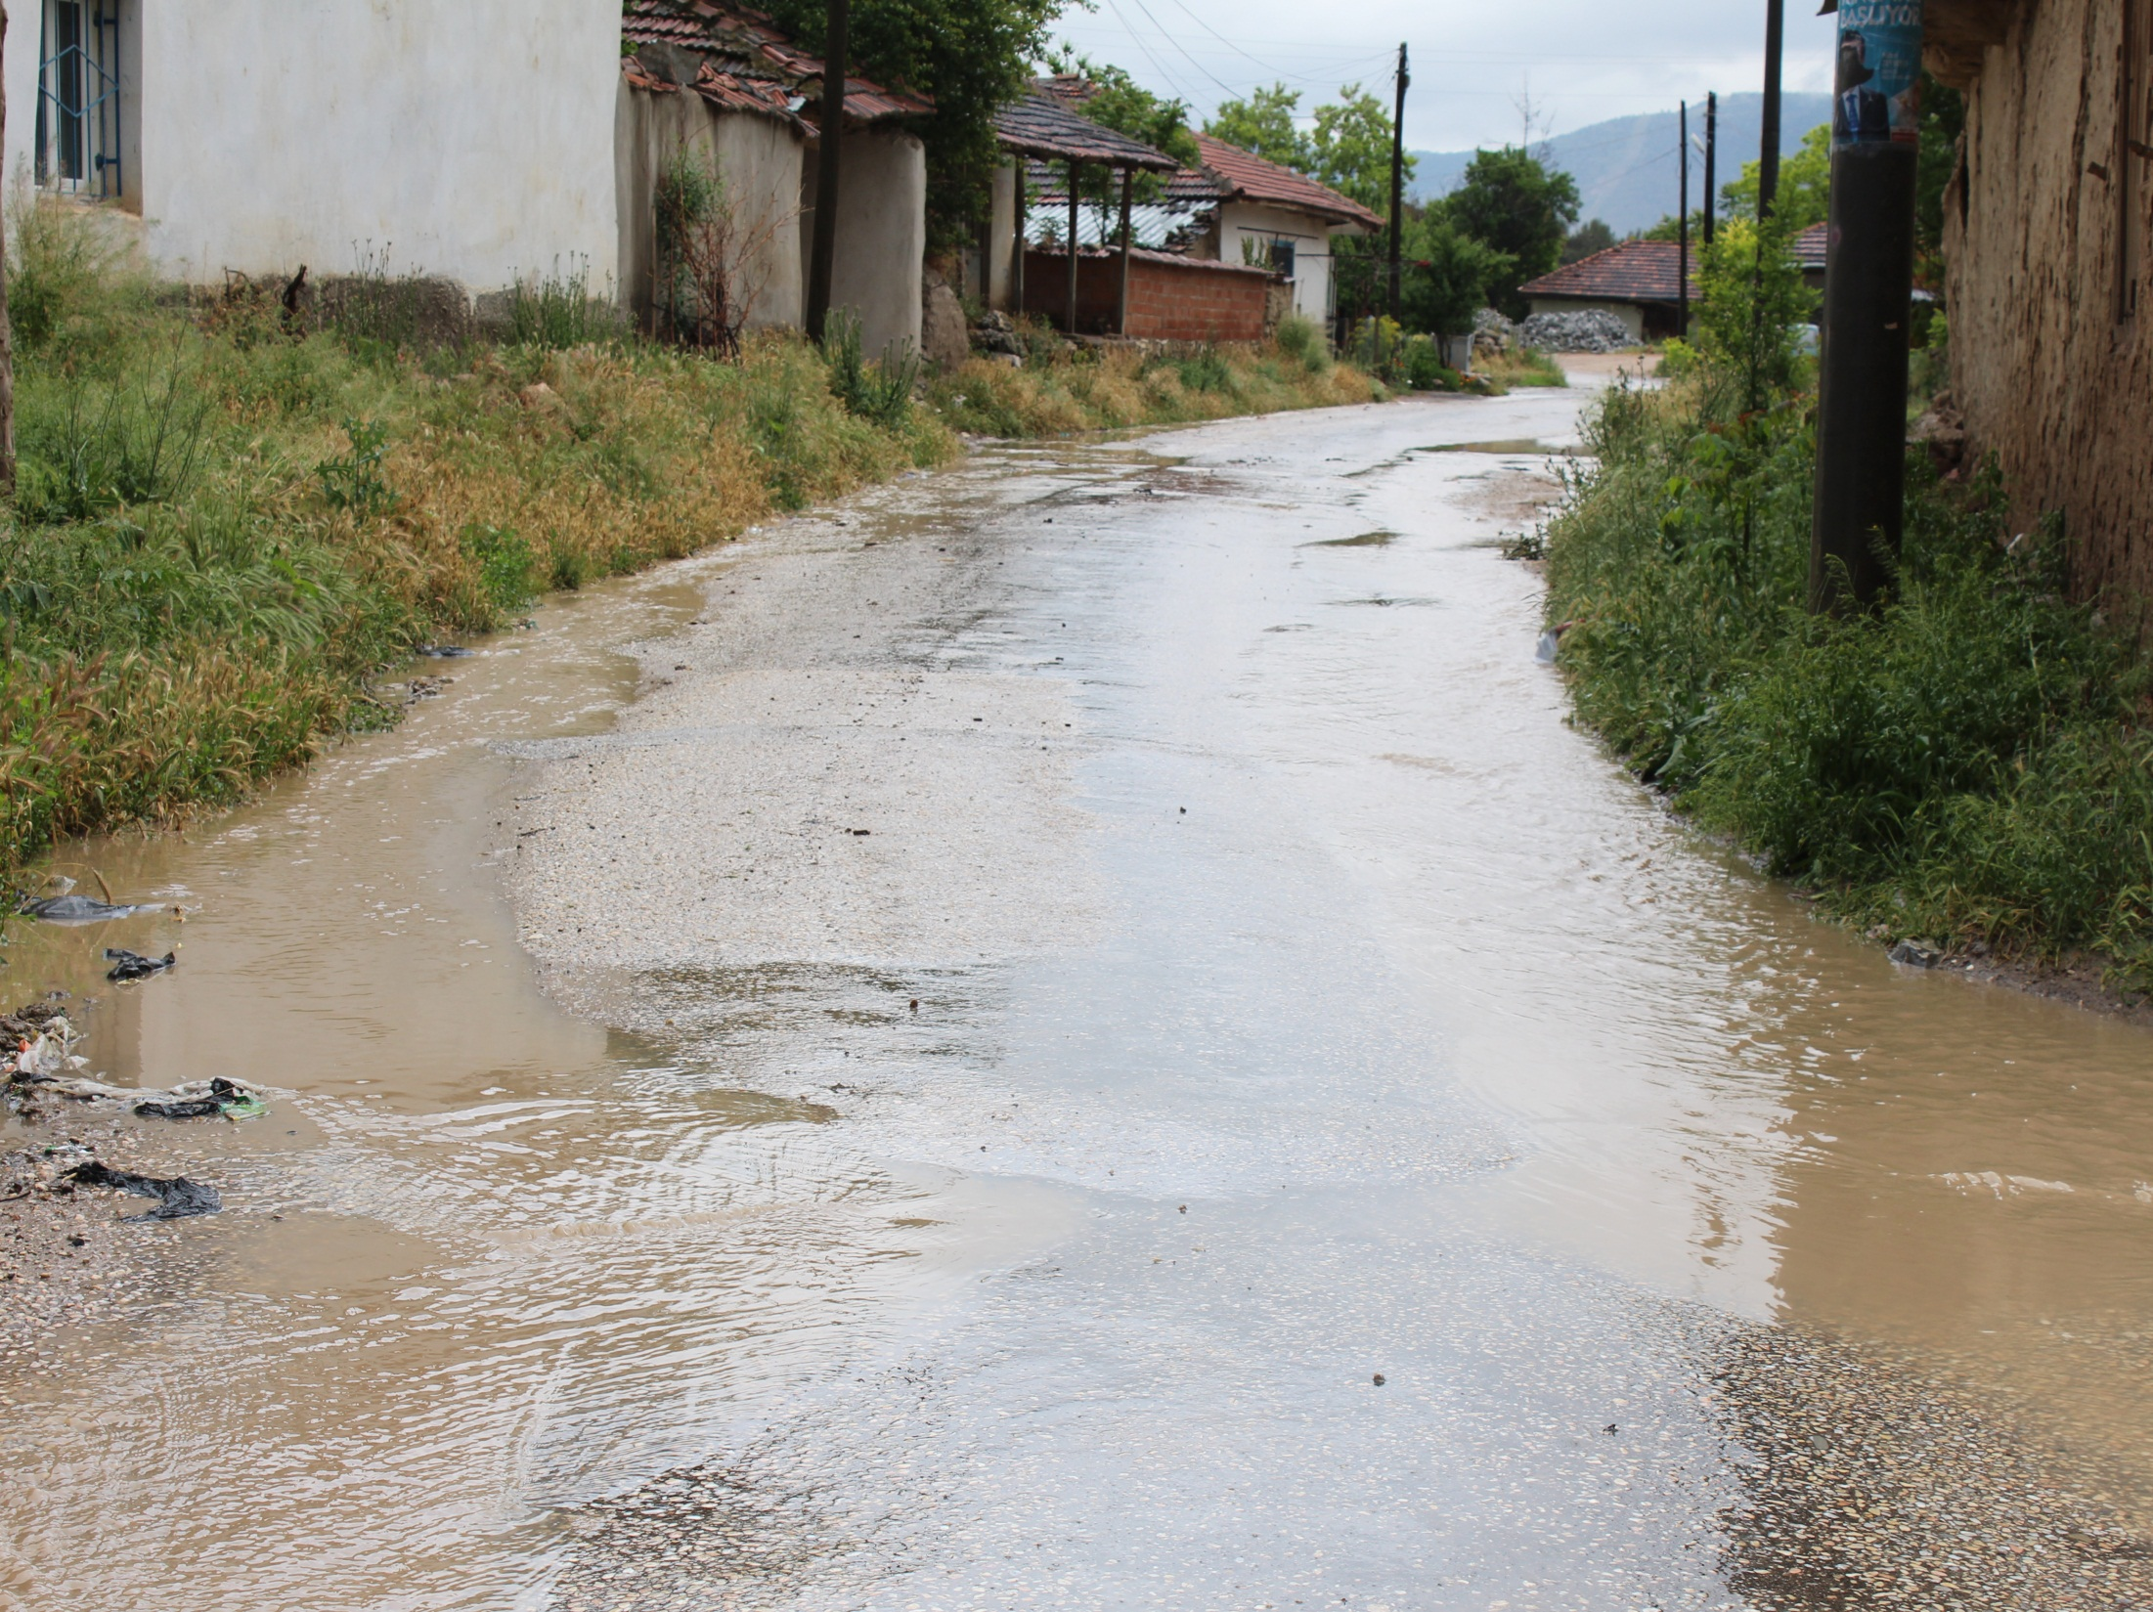
MAHALLE ULAŞIM YOLLARININ ESKİ HALİ

Slide 13
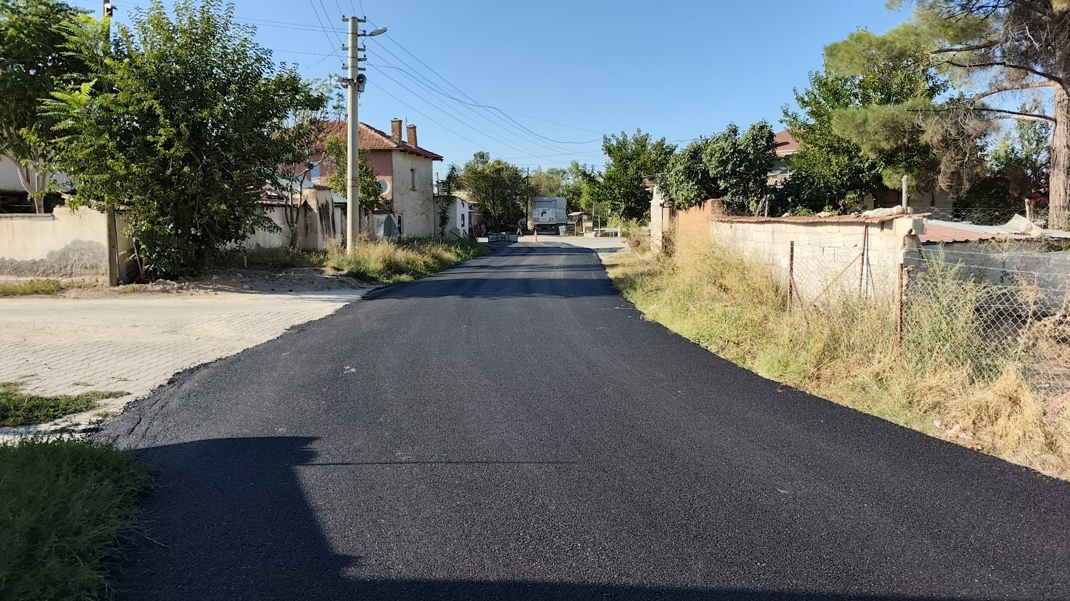
MAHALLE ULAŞIM YOLLARININ YENİ HALİ

Slide 14
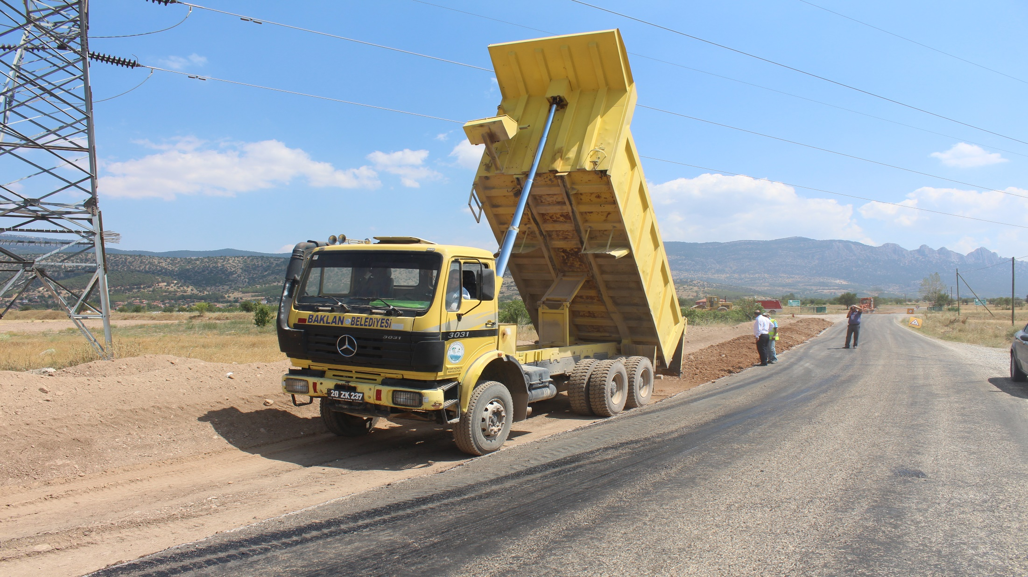
YOL GENİŞLETME ve ASFALT ÇALIŞMALARI

Slide 15
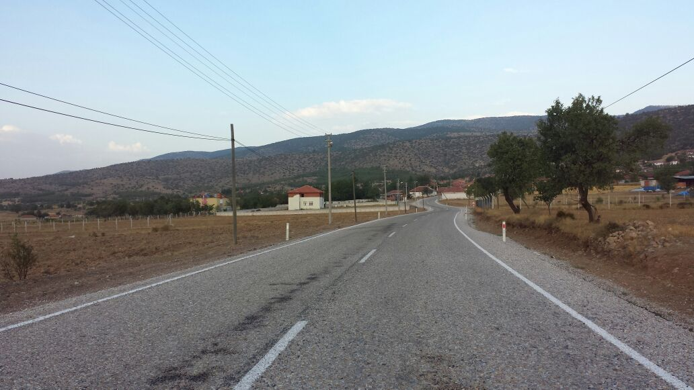
Konak – Dağal Yolu
ULAŞIMDA DAHA GÜVENLİ YOLLARA KAVUŞTUK!

Slide 16
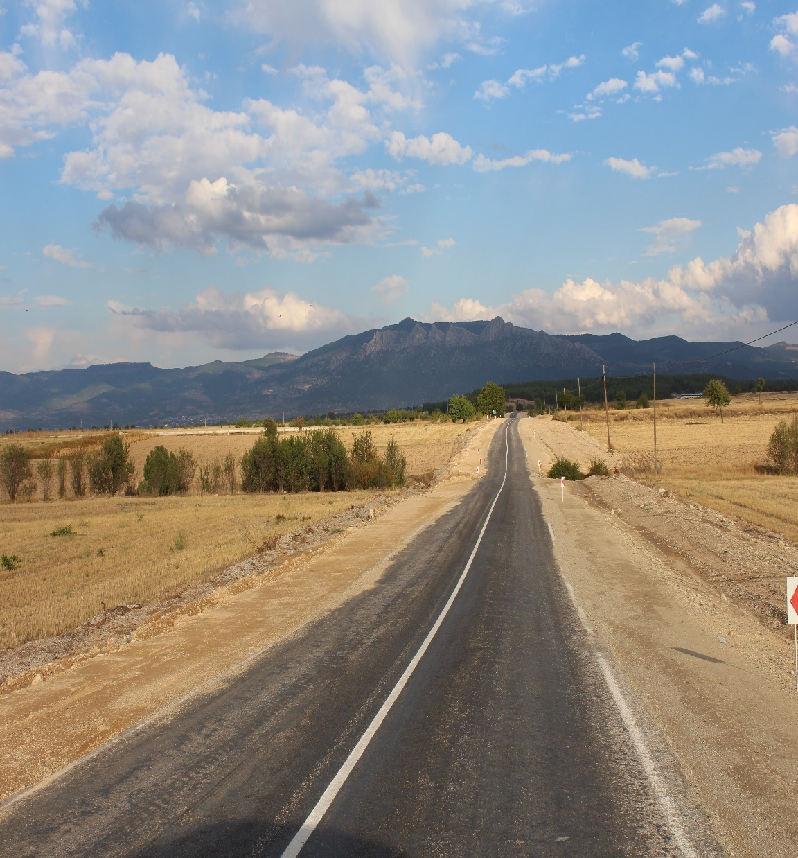
ULAŞIMDA DAHA GÜVENLİ YOLLARA KAVUŞTUK!
12 METRE
6 METRE

Slide 17
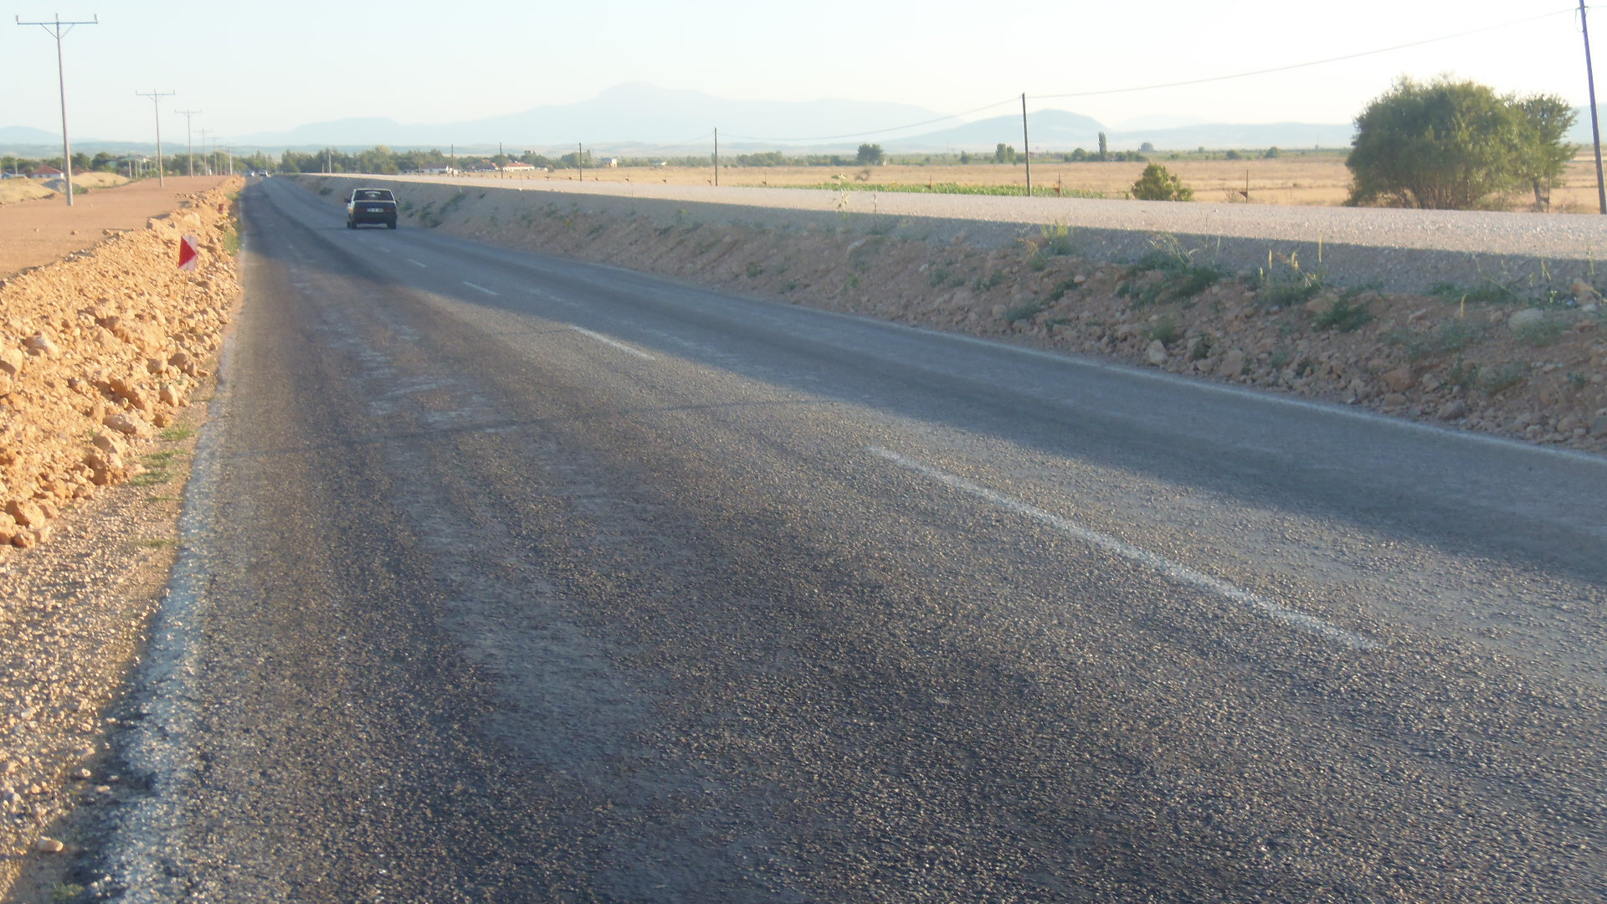
ULAŞIMDA DAHA GÜVENLİ YOLLARA KAVUŞTUK!

Slide 18
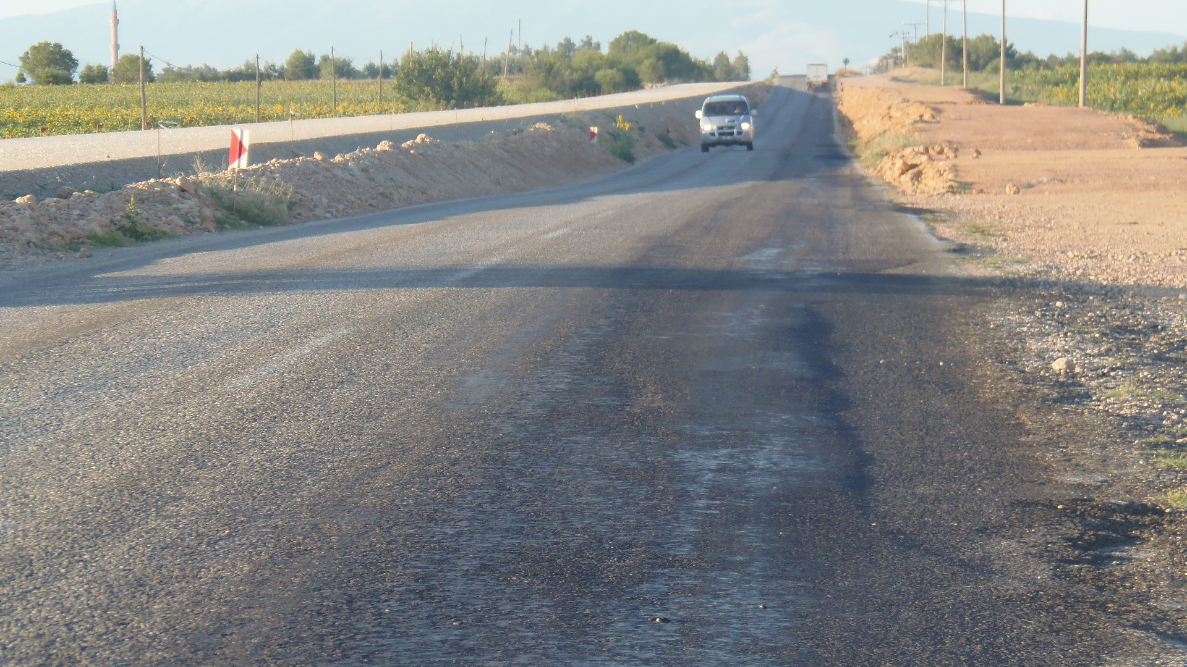
ULAŞIMDA DAHA GÜVENLİ YOLLARA KAVUŞTUK!

Slide 19
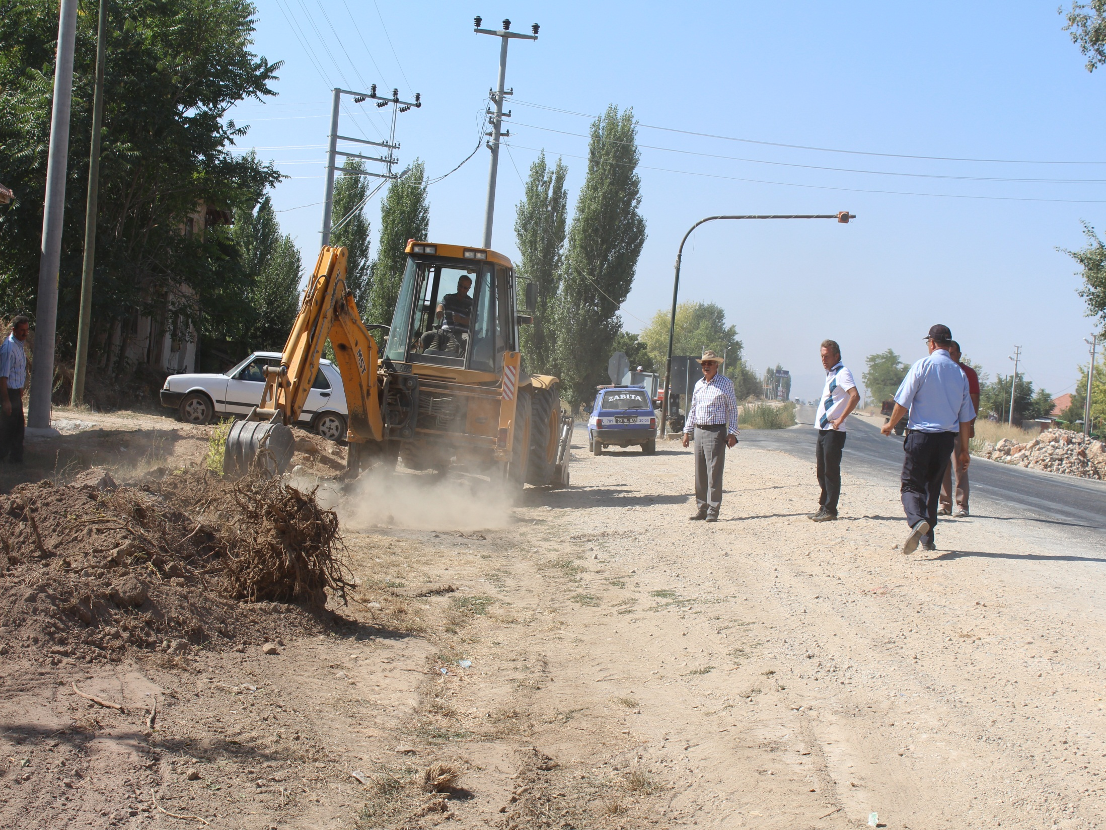
ULAŞIMDA DAHA GÜVENLİ YOLLARA KAVUŞTUK!

Slide 20
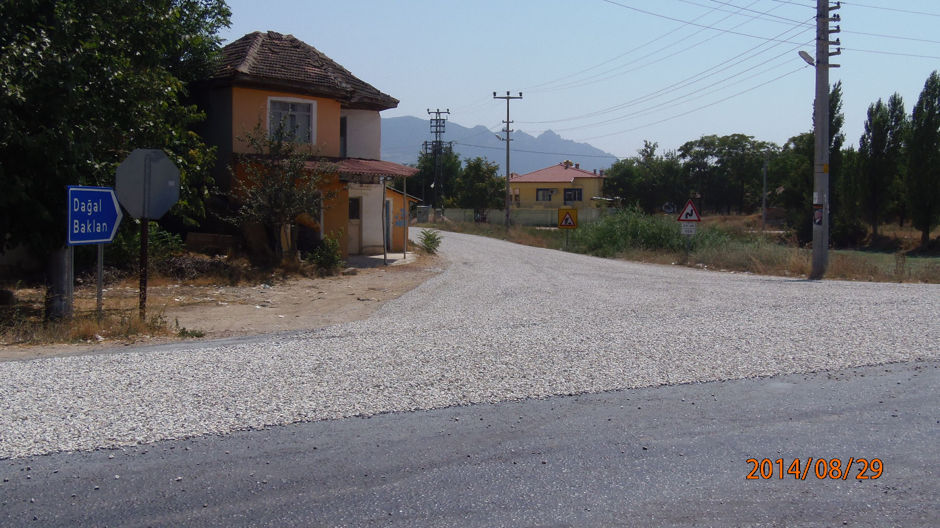
KONAK ÇEVRE YOLU-ÇİVRİL ASFALTI

Slide 21
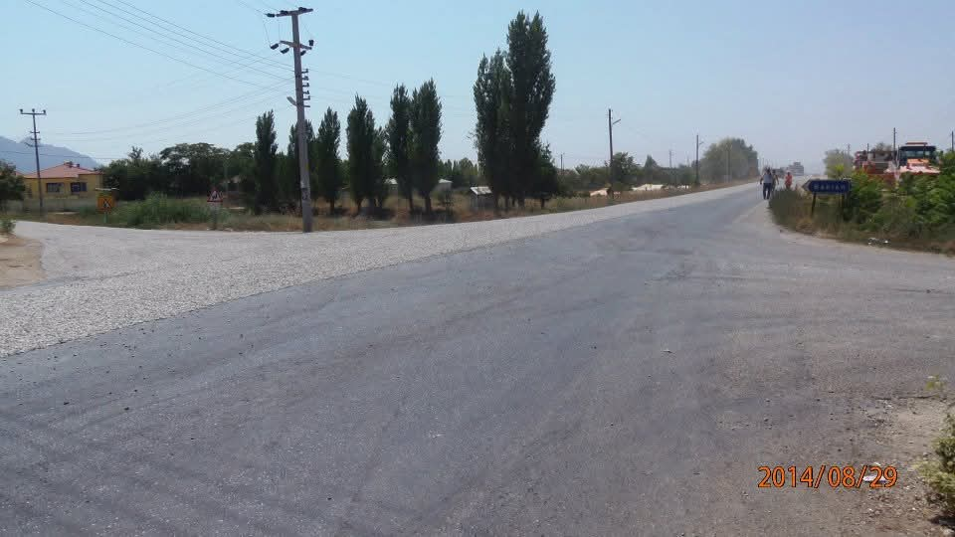
KONAK ÇEVRE YOLU-ÇİVRİL ASFALTI

Slide 22
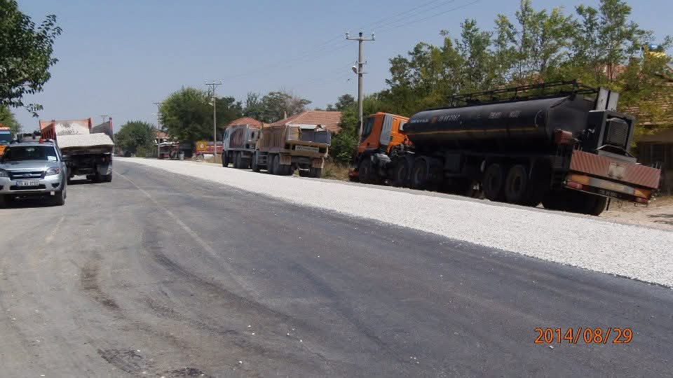
KONAK ÇEVRE YOLU-ÇİVRİL ASFALTI

Slide 23
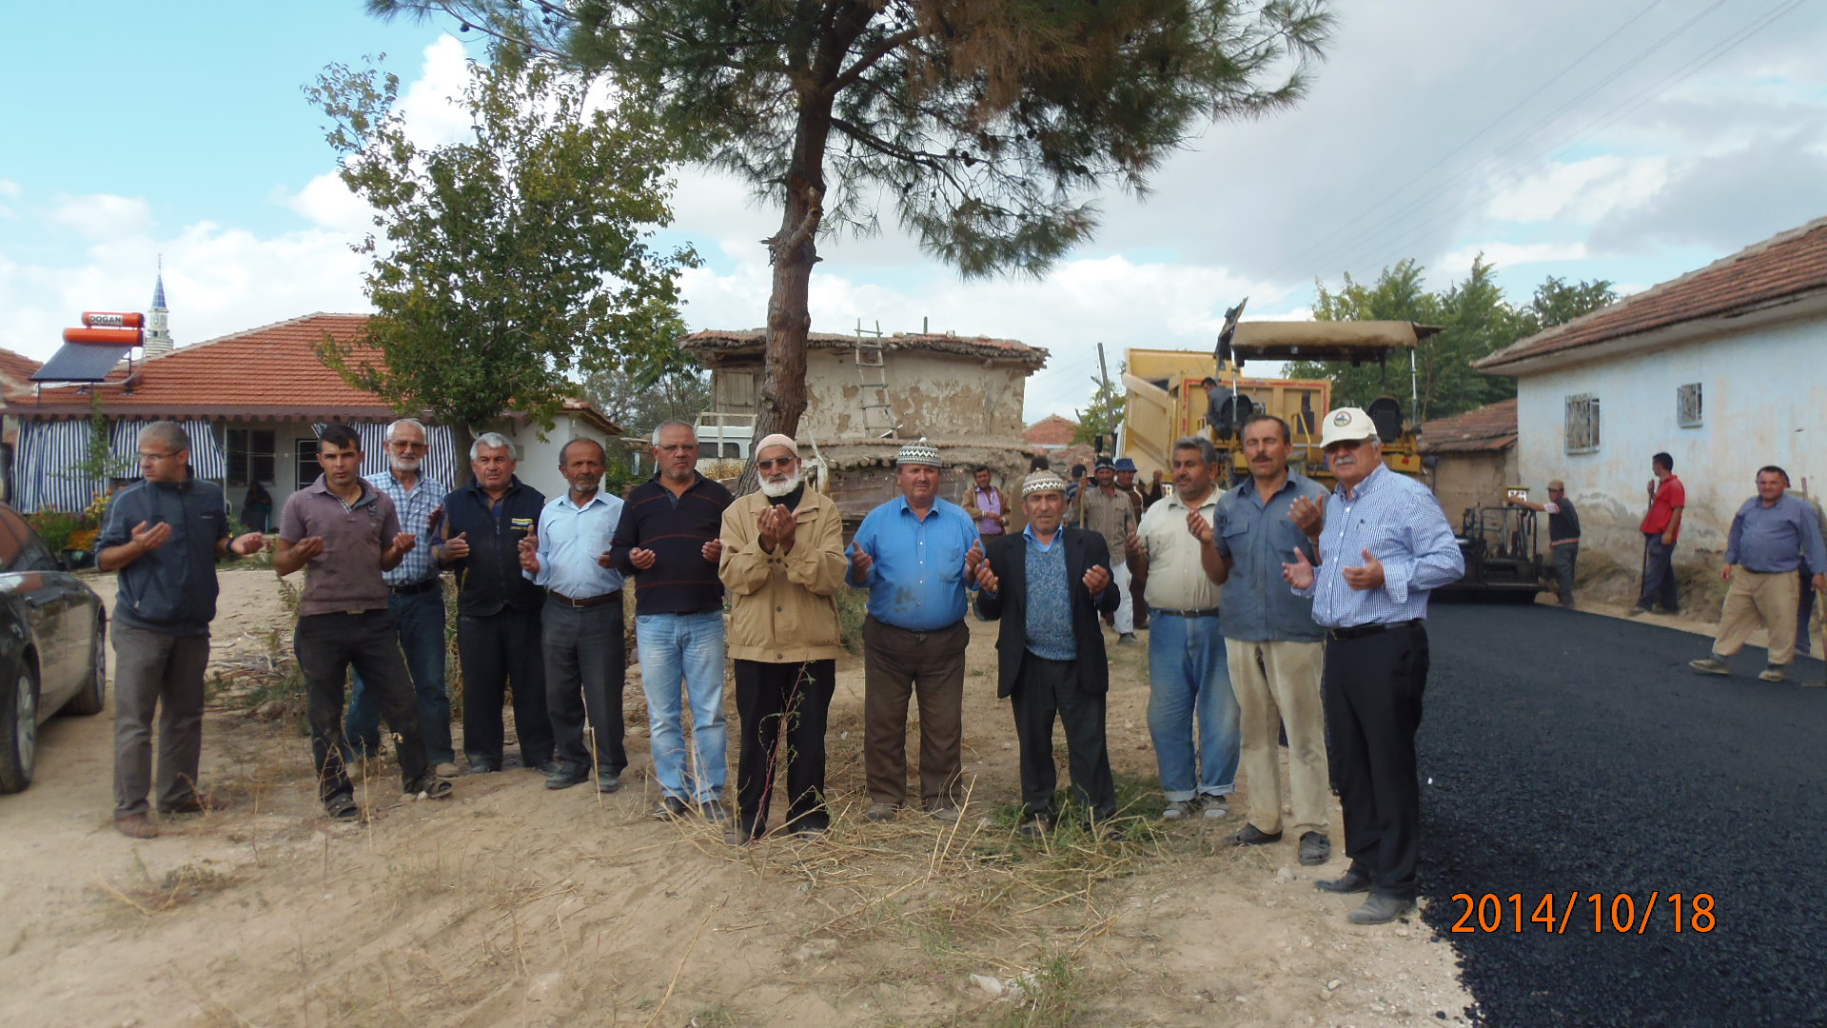
SICAK ASFALT ÇALIŞMALARIMIZ
İLK SICAK ASFALT ÇALIŞMALARINA KONAK’DA BAŞLADIK

Slide 24
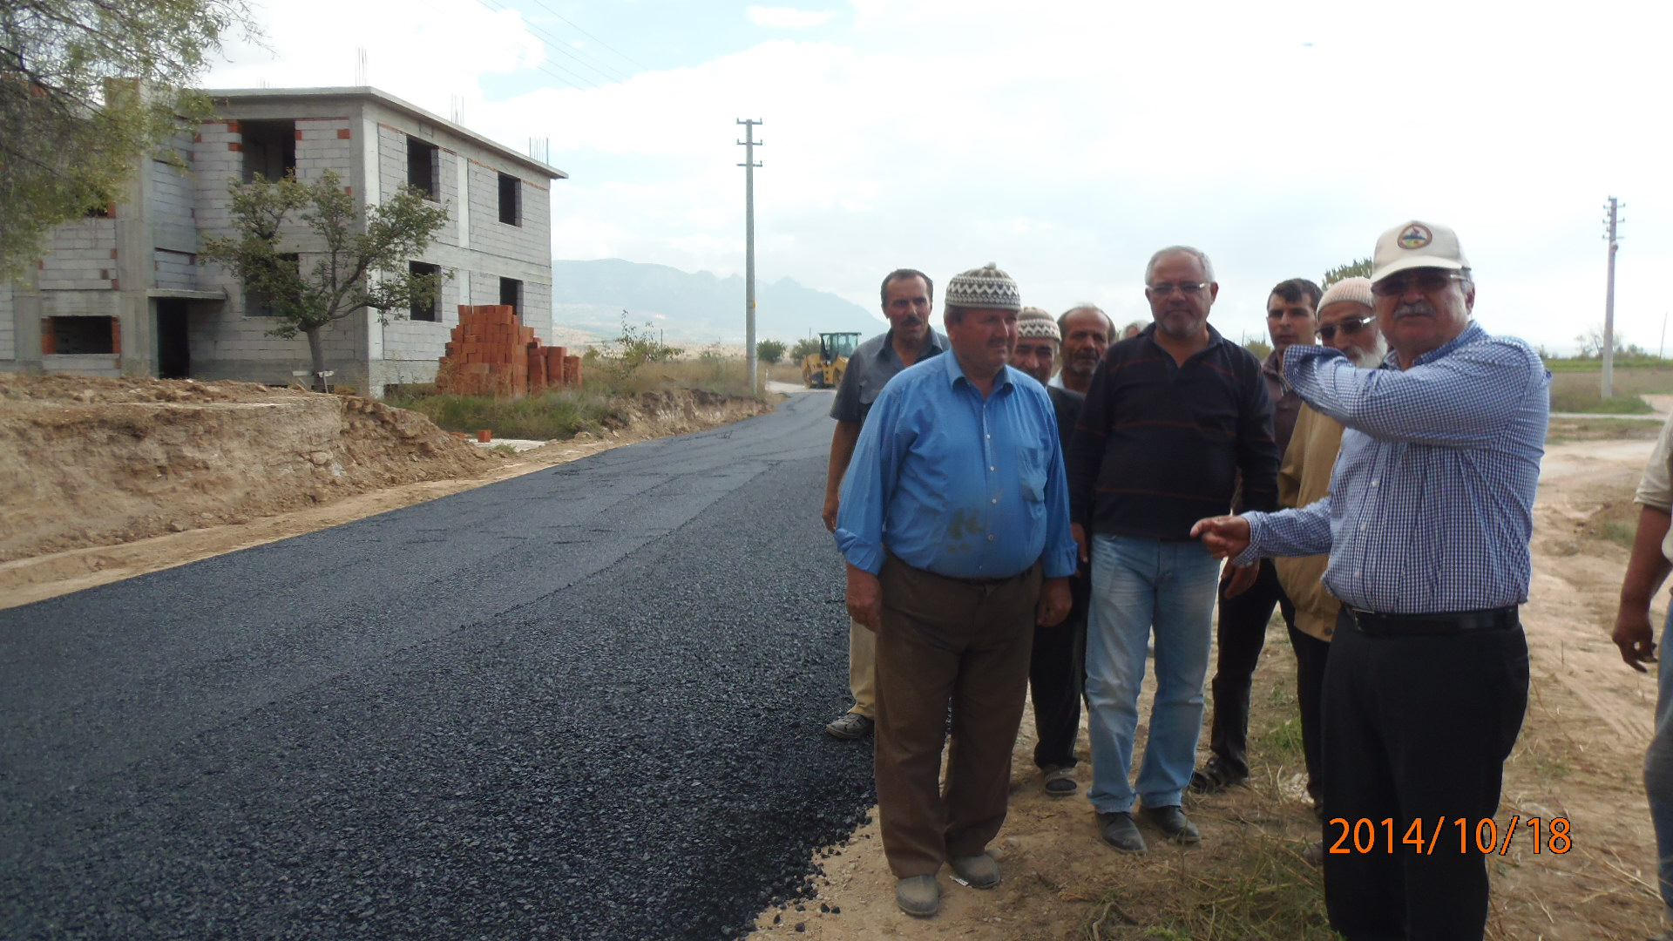
İLK SICAK ASFALT ÇALIŞMALARINA KONAK’DA BAŞLADIK

Slide 25
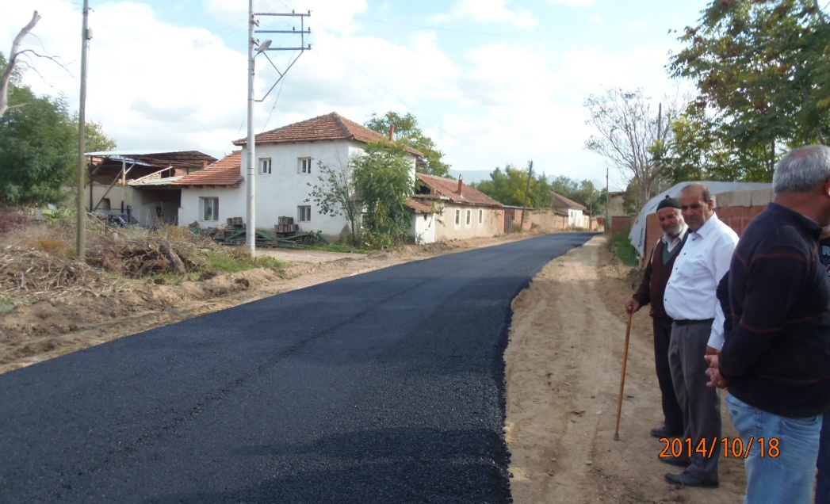
KONAK MAHALLESİ

Slide 26
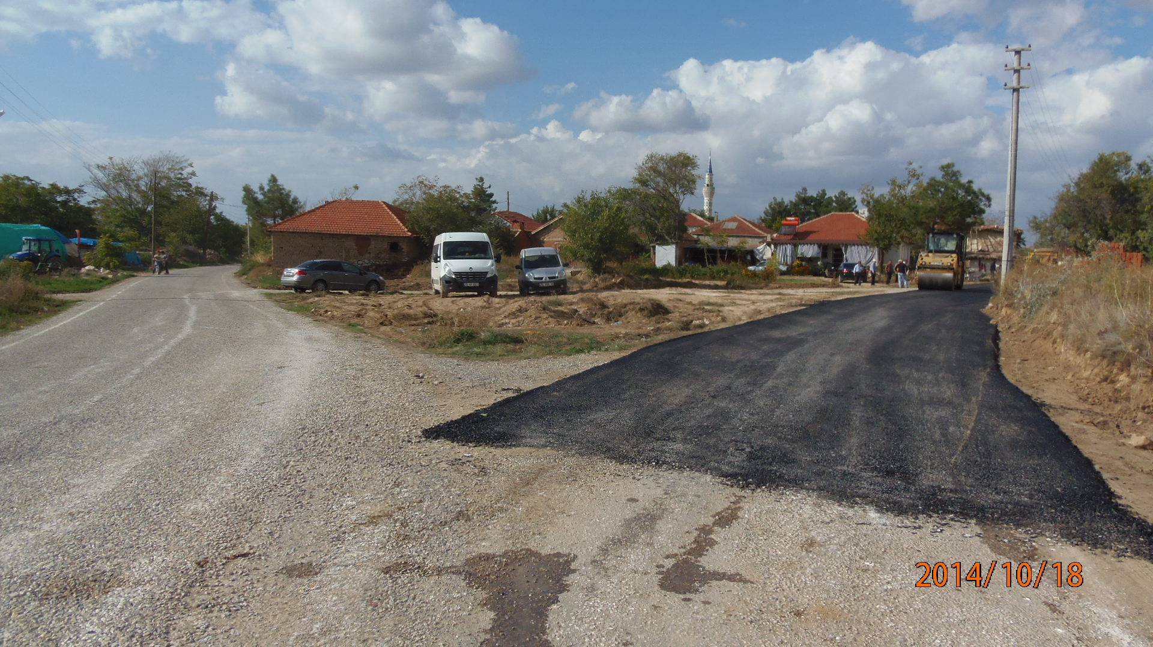
  BAKLAN - DENİZLİ
  KONAK MAHALLE GİRİŞİ

Slide 27
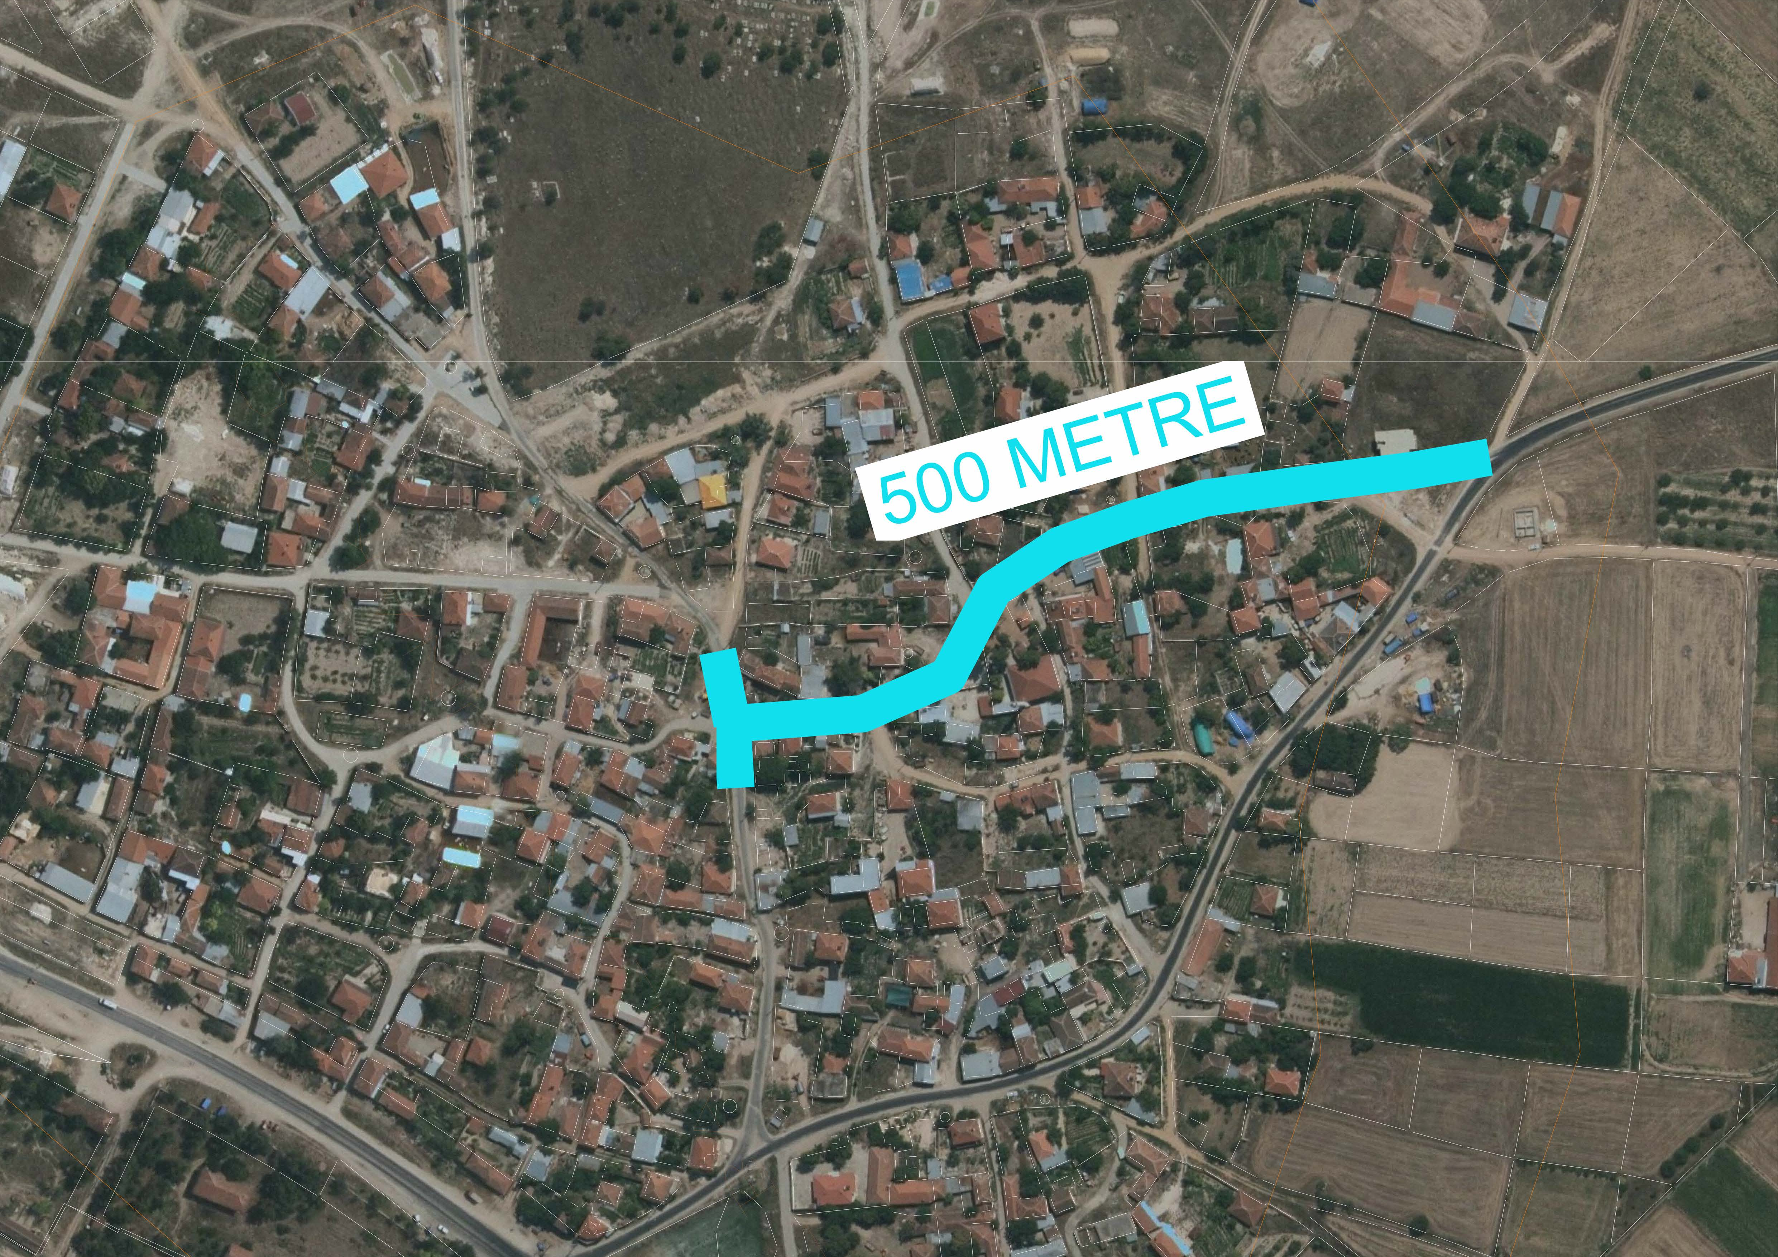
2025 YILI SICAK ASFALT ÇALIŞMALARI
KONAK MAHALLESİ

Slide 28
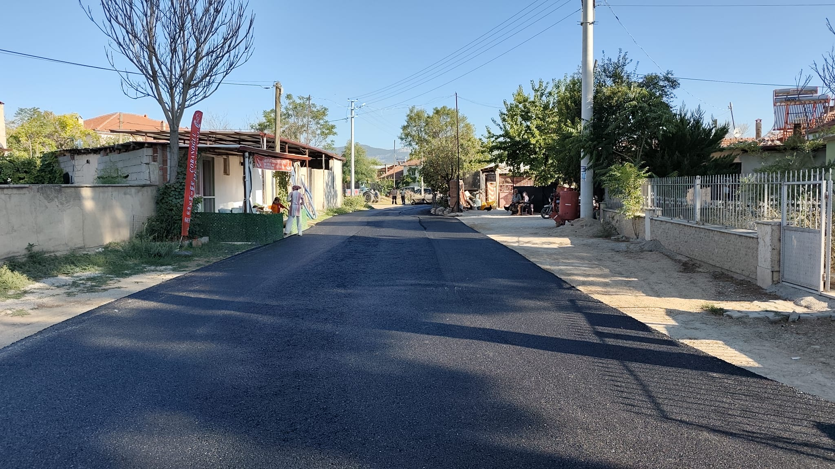
2025 YILI SICAK ASFALT ÇALIŞMALARI

Slide 29
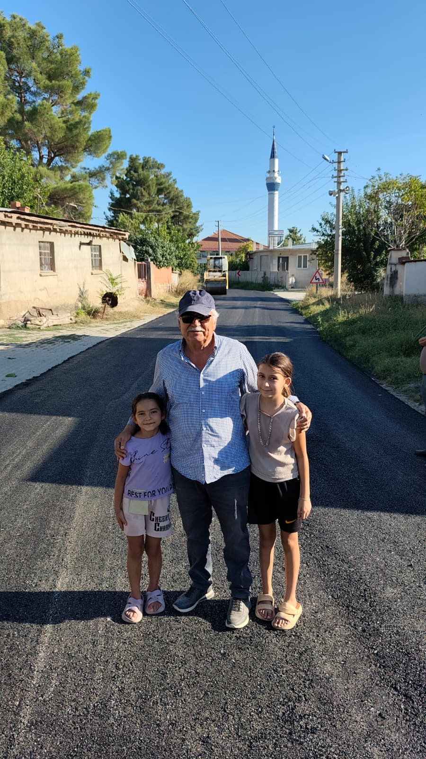
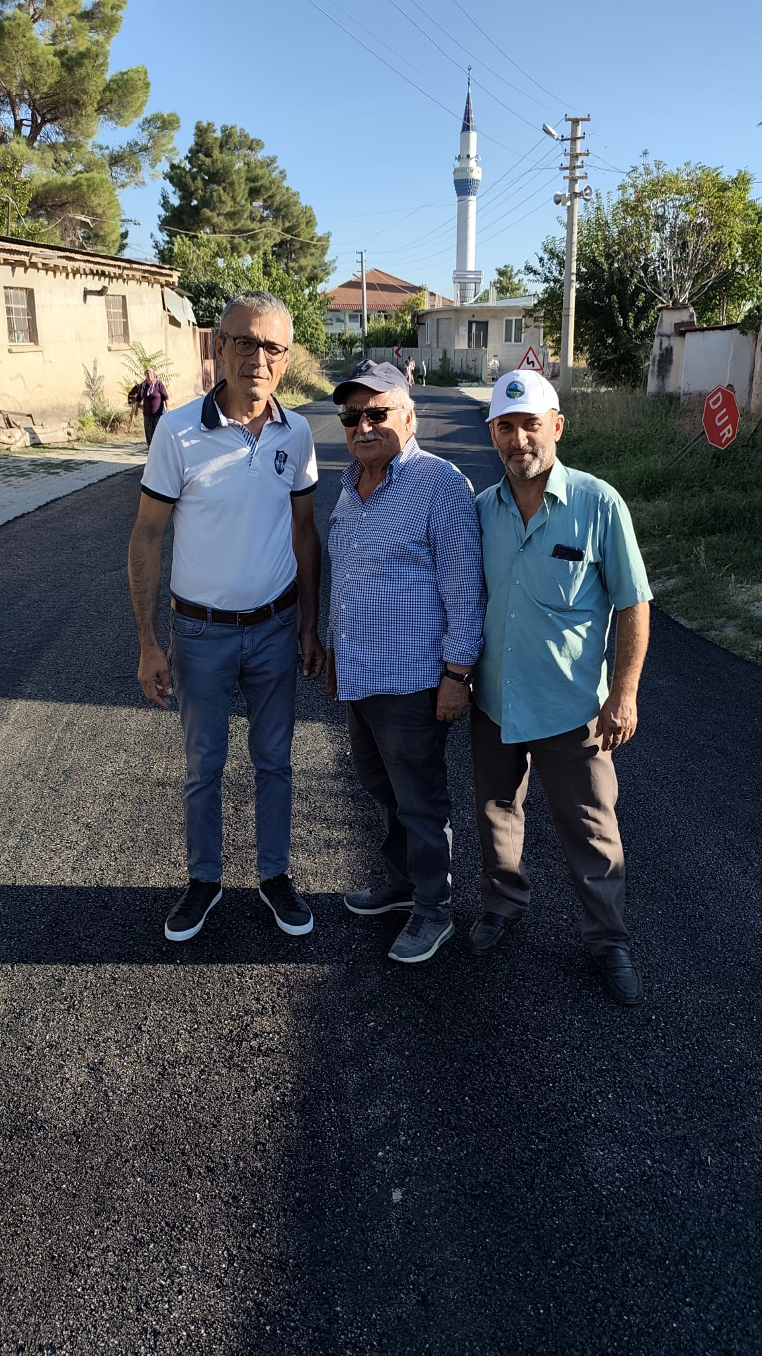
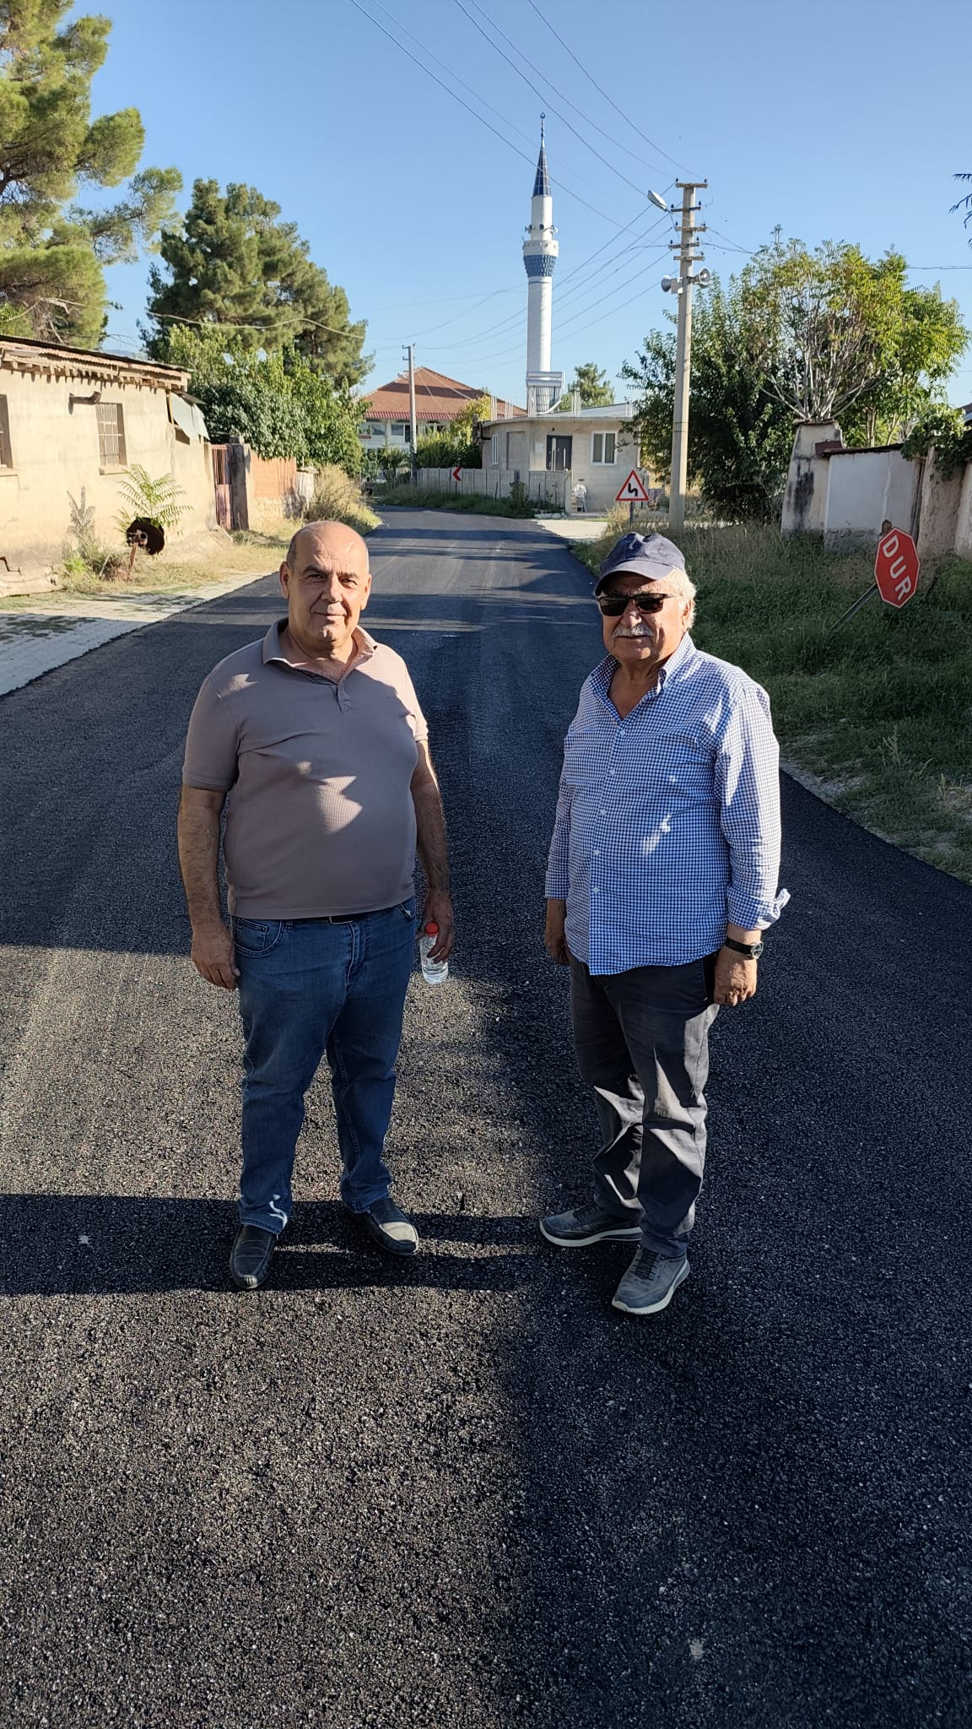
2025 YILI SICAK ASFALT ÇALIŞMALARI

Slide 30
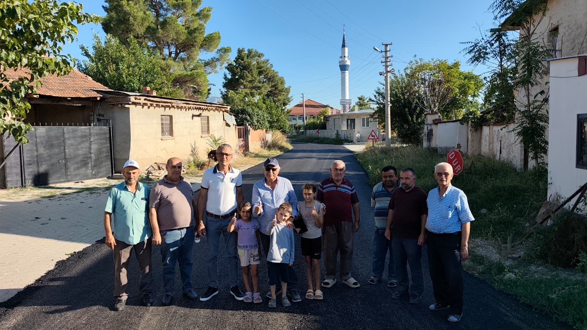
2025 YILI SICAK ASFALT ÇALIŞMALARI

Slide 31
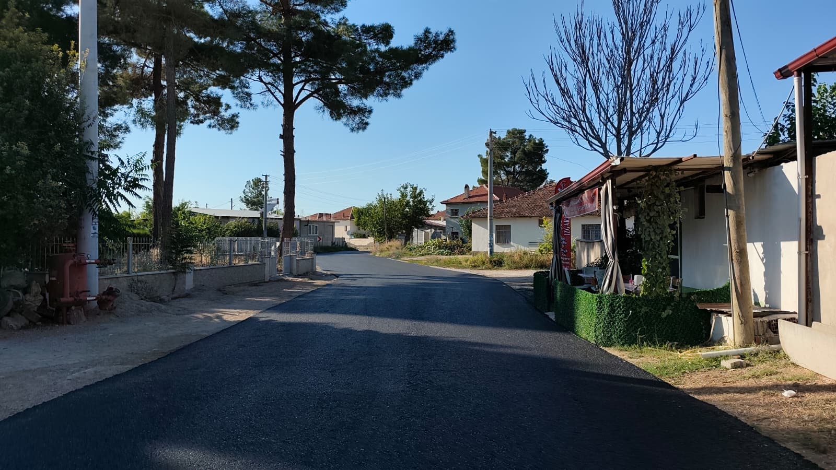
2025 YILI SICAK ASFALT ÇALIŞMALARI

Slide 32
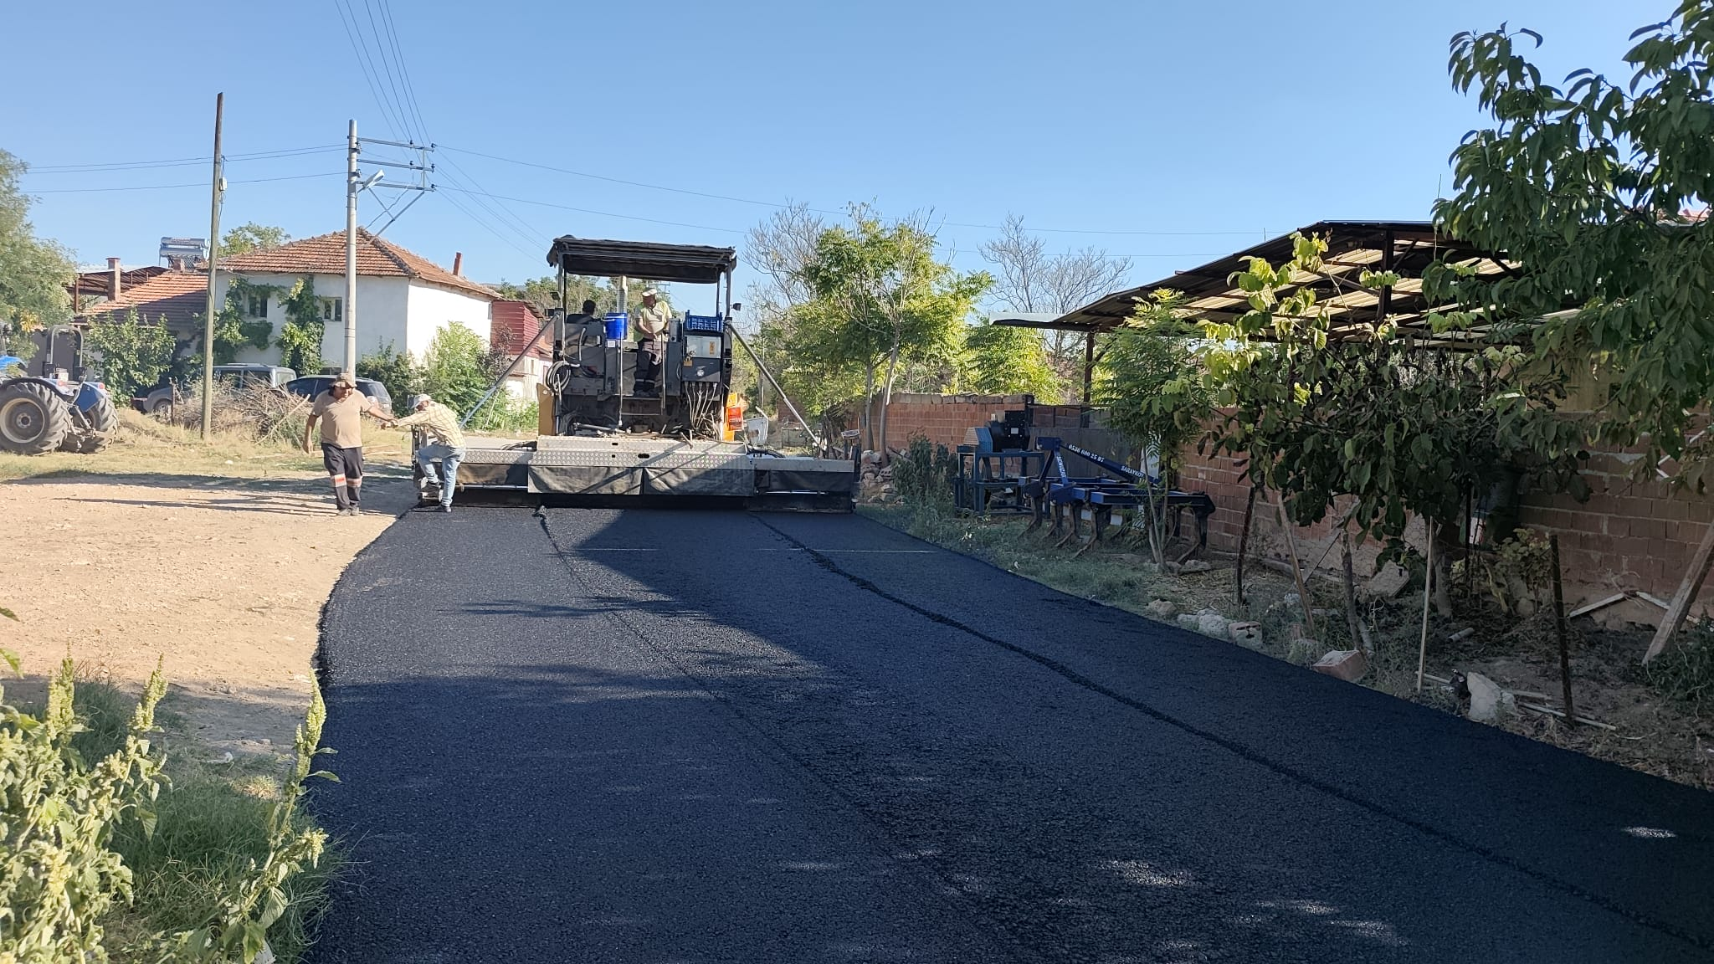
2025 YILI SICAK ASFALT ÇALIŞMALARI

Slide 33
2025 YILI SICAK ASFALT ÇALIŞMALARI

Slide 34
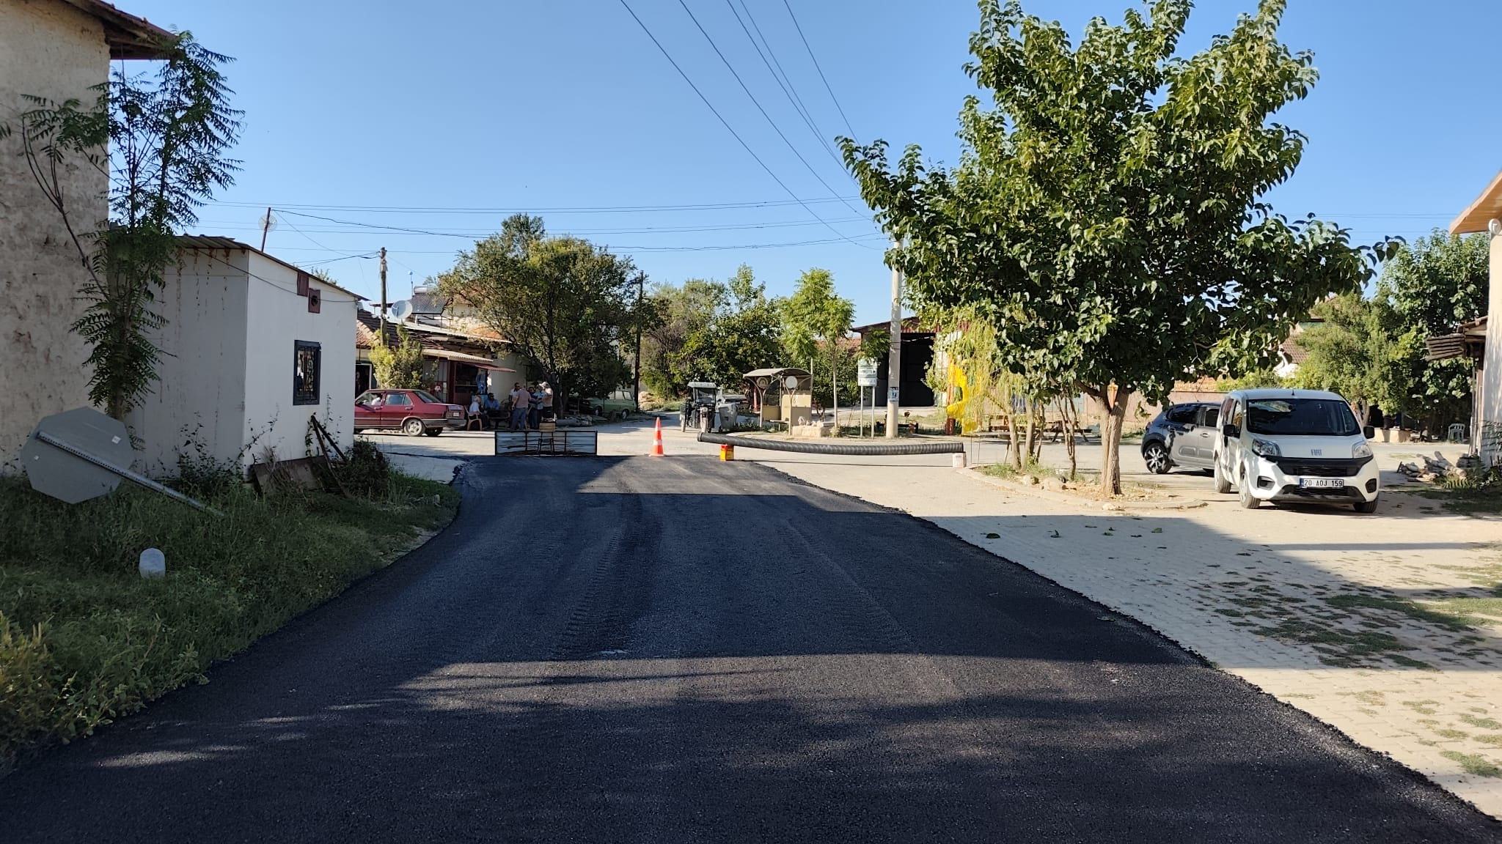
2025 YILI SICAK ASFALT ÇALIŞMALARI

Slide 35
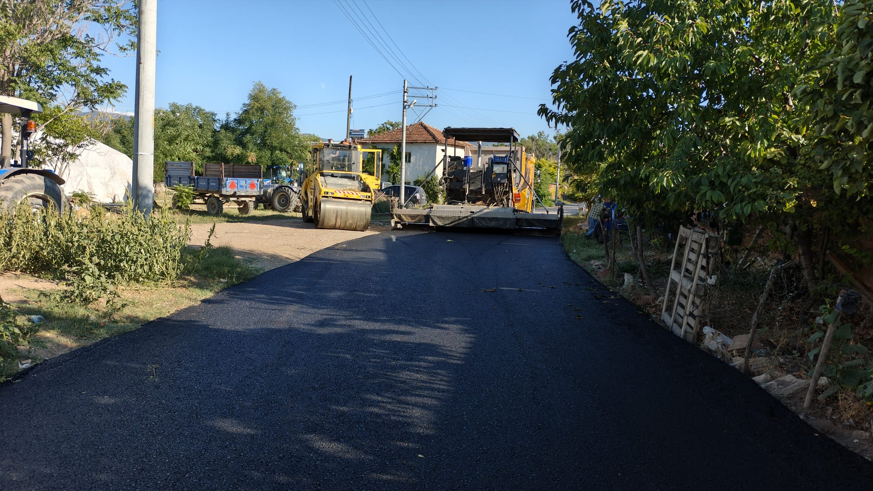
2025 YILI SICAK ASFALT ÇALIŞMALARI

Slide 36
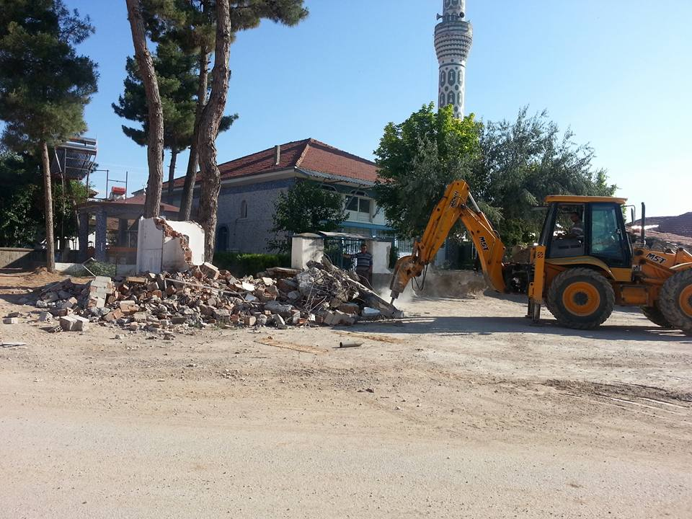
KONAK CAMİİ ÇEVRE DÜZENLEME ÇALIŞMALARI
CAMİ GİRİŞİNDE BULUNAN KÖTÜ GÖRÜNTÜLERİ ORTADAN KALDIRDIK

Slide 37
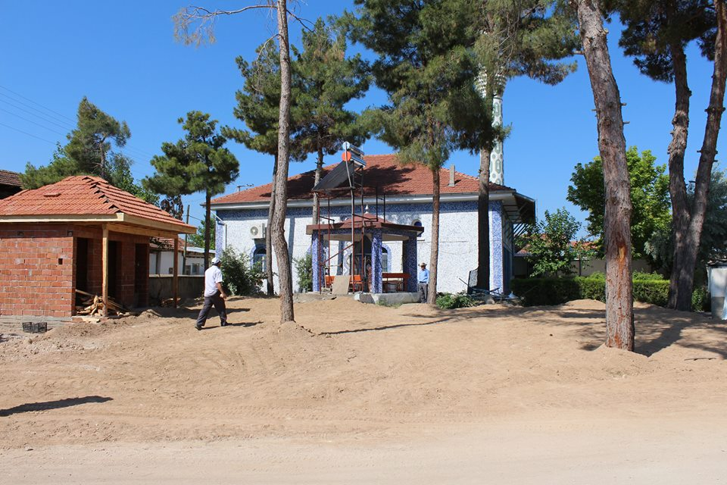
KONAK CAMİİ ÇEVRE DÜZENLEME ÇALIŞMALARI

Slide 38
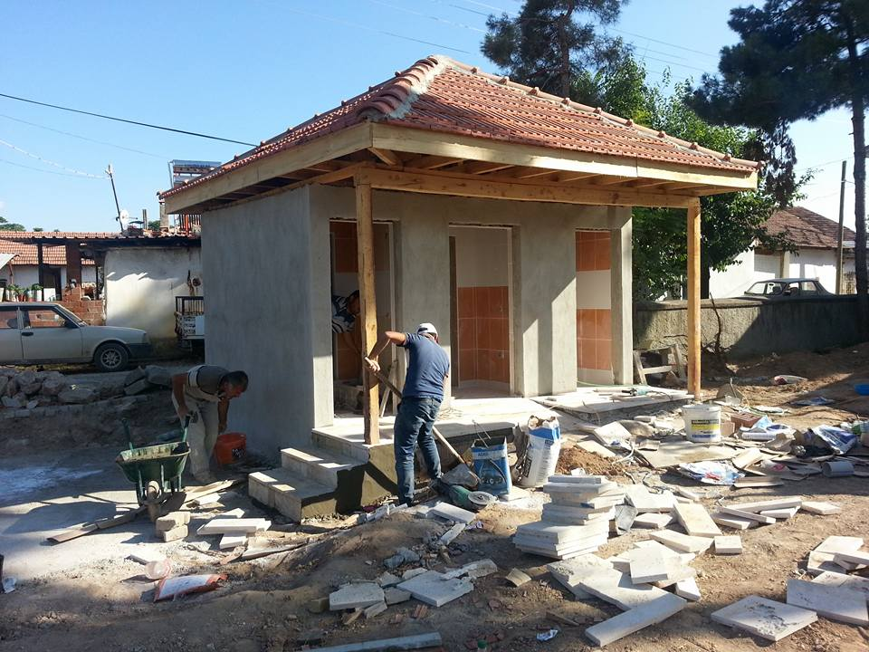
KONAK CAMİİ ÇEVRE DÜZENLEME ÇALIŞMALARI

Slide 39
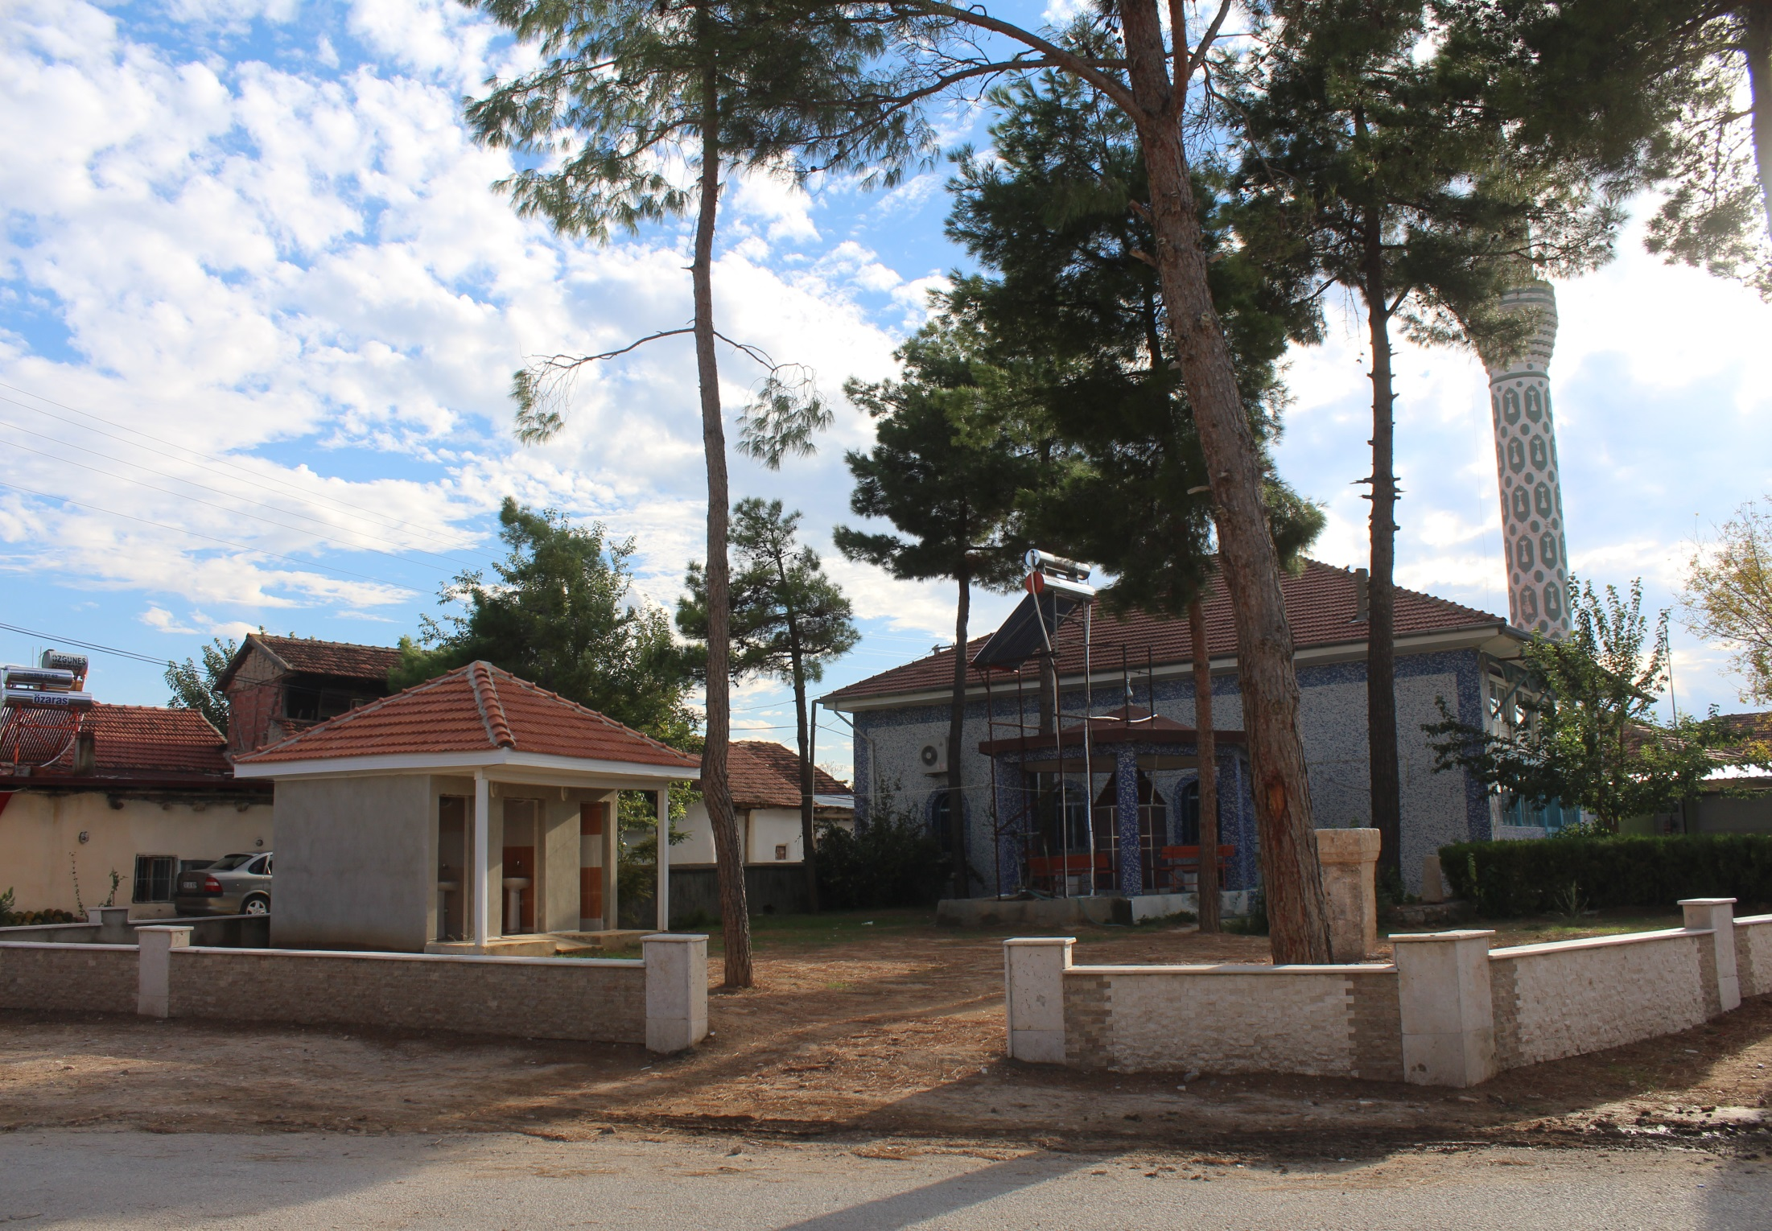
CAMİMİZ İÇİN NE TALEP EDİLDİYSE HEPSİ YERİNE GETİRİLMİŞTİR

Slide 40
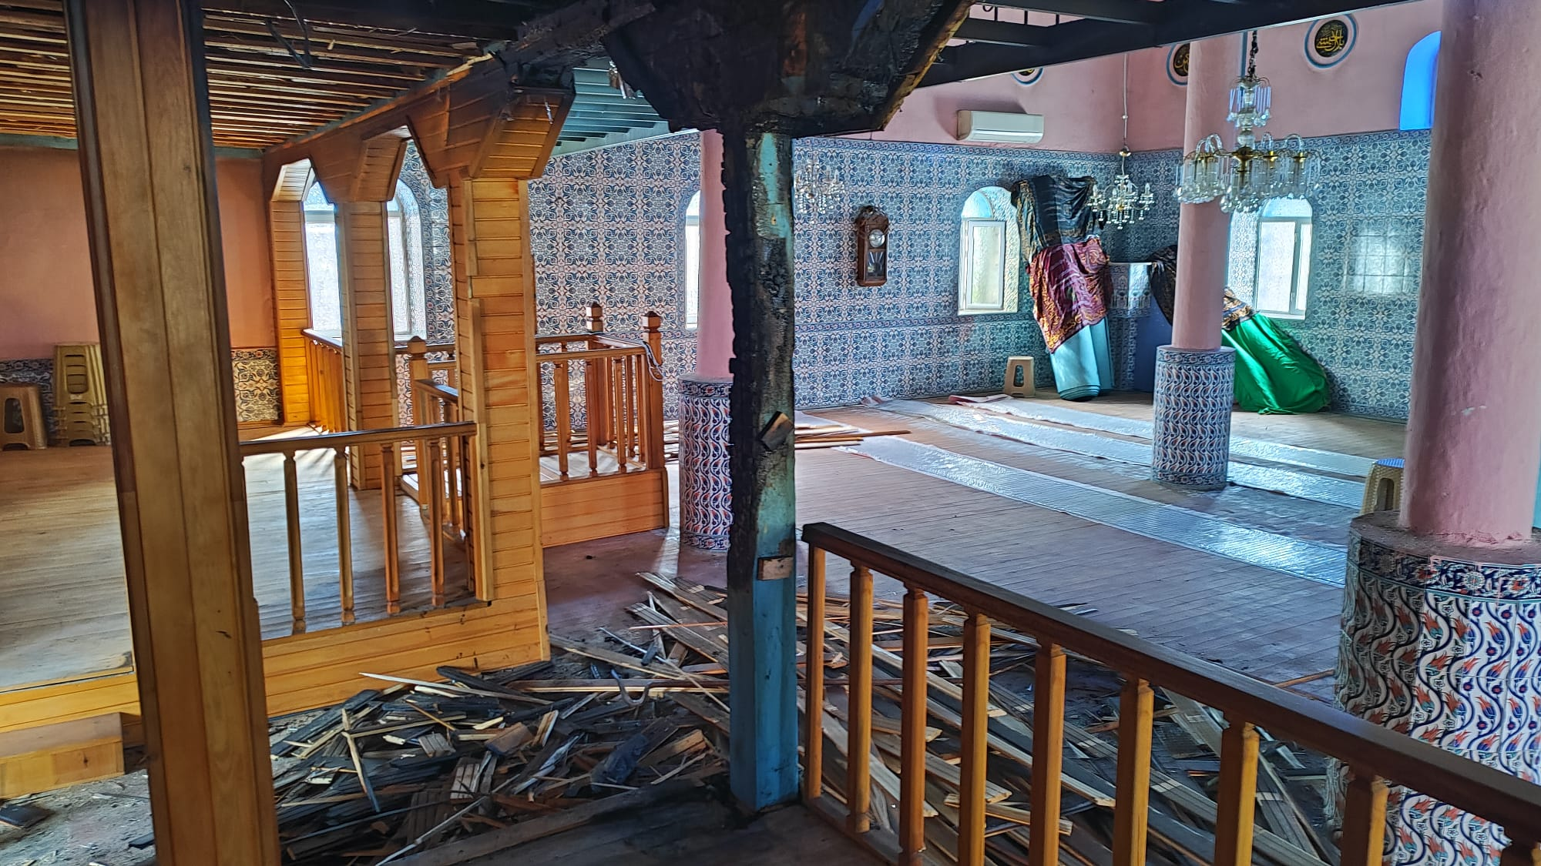
KONAK CAMİMİZİN YANGIN SONRASI HALİ

Slide 41
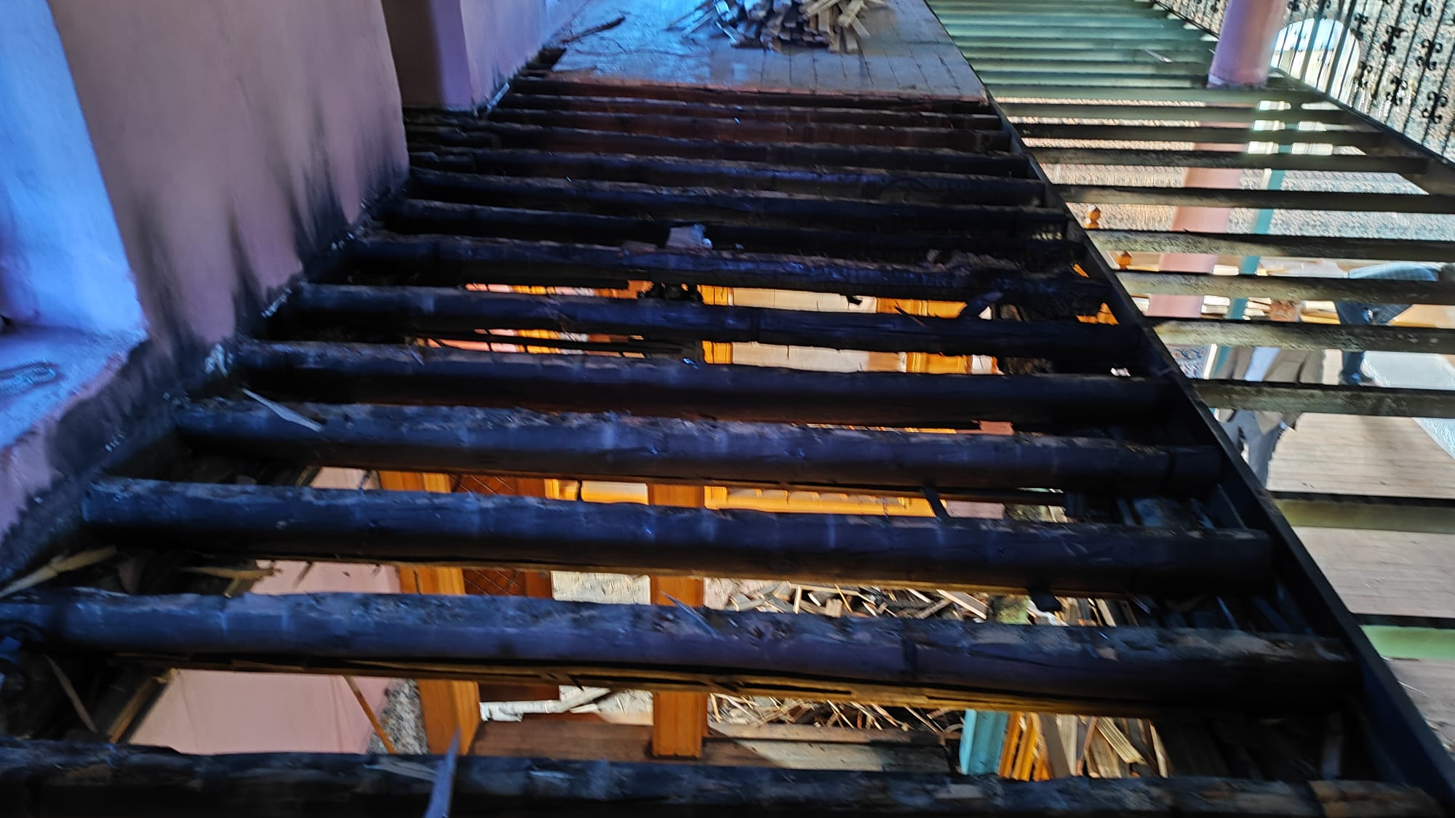
KONAK CAMİMİZİN YANGIN SONRASI HALİ

Slide 42
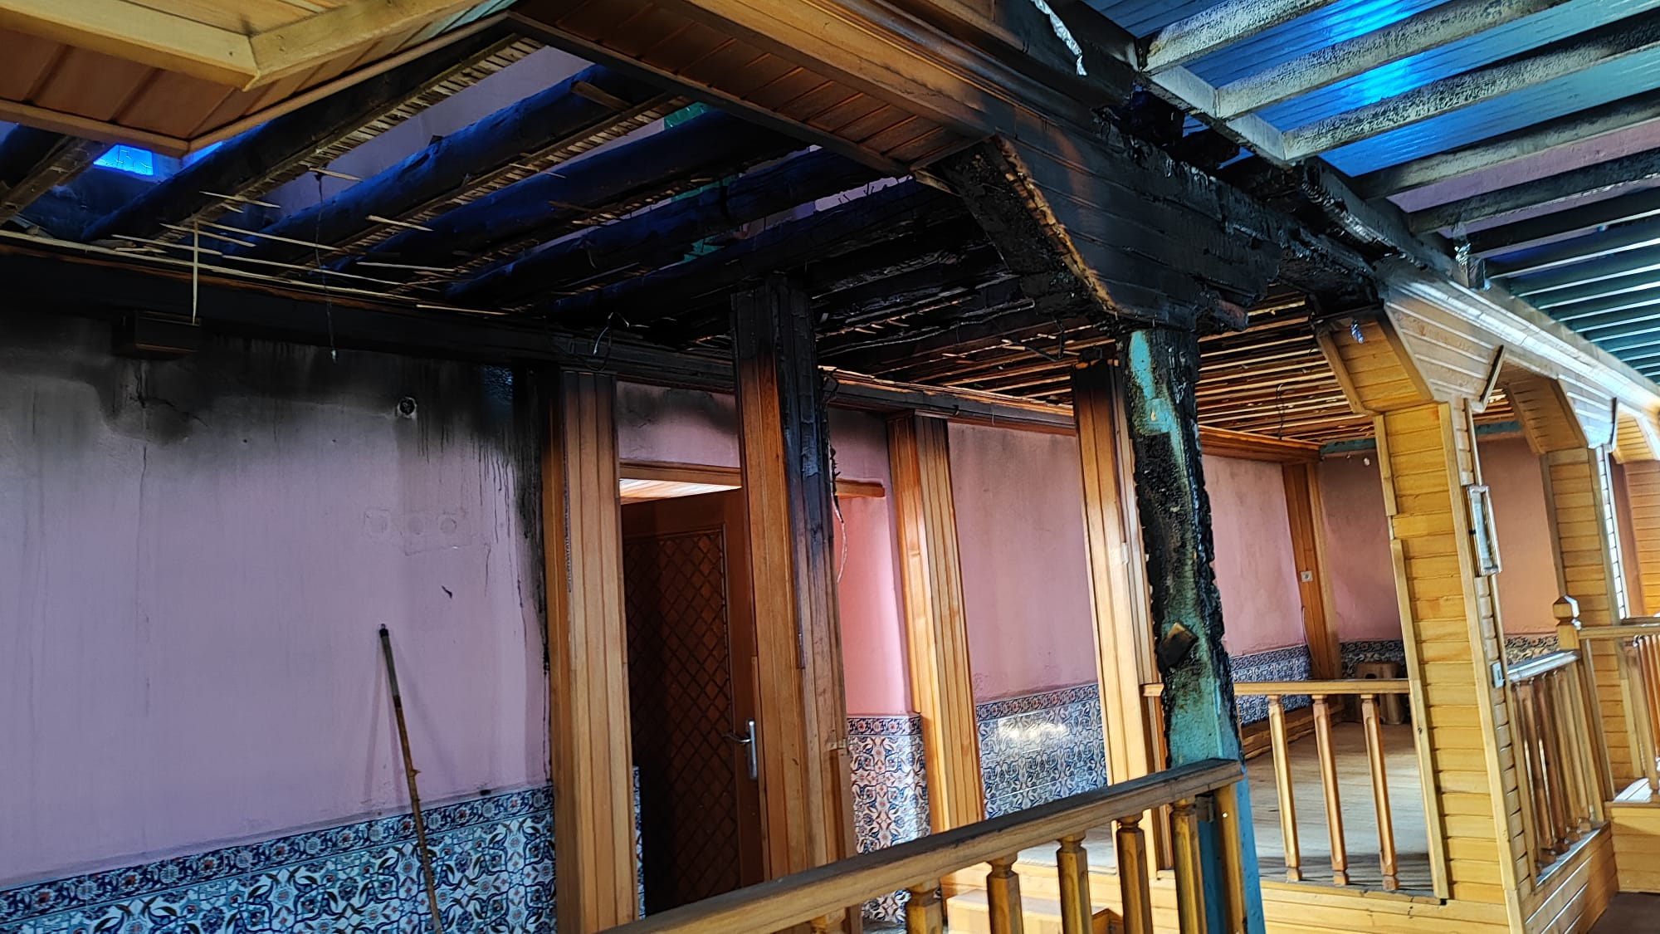
KONAK CAMİMİZİN YANGIN SONRASI HALİ

Slide 43
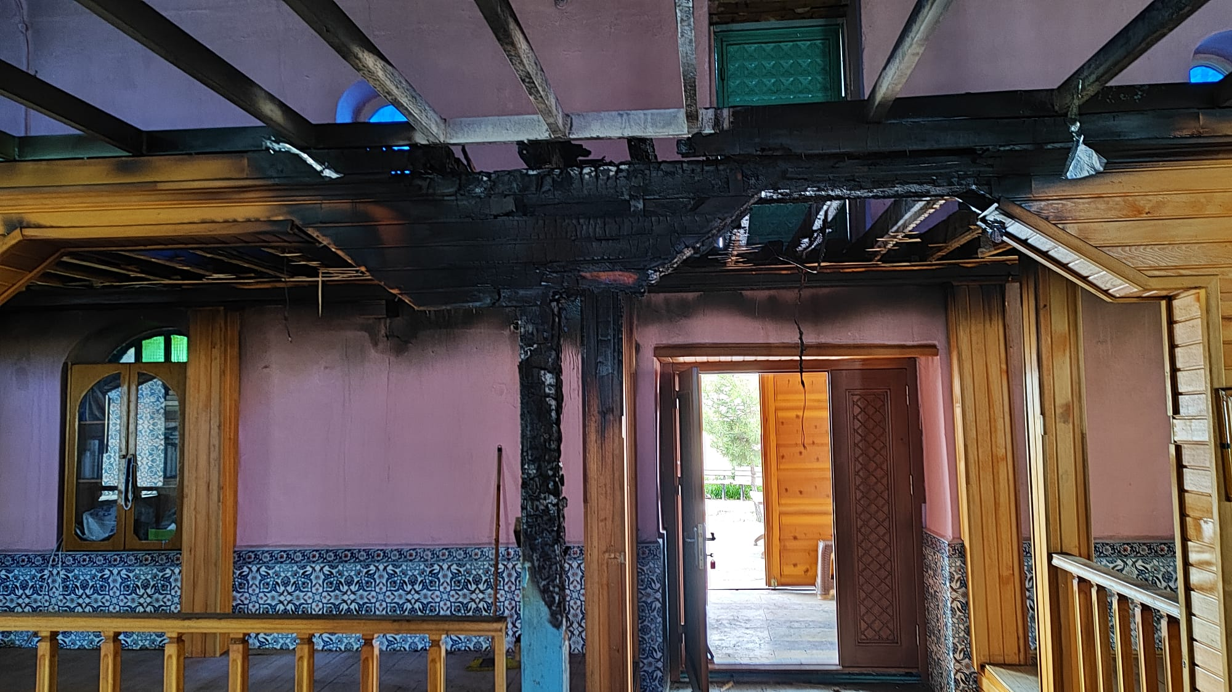
KONAK CAMİMİZİN YANGIN SONRASI HALİ

Slide 44
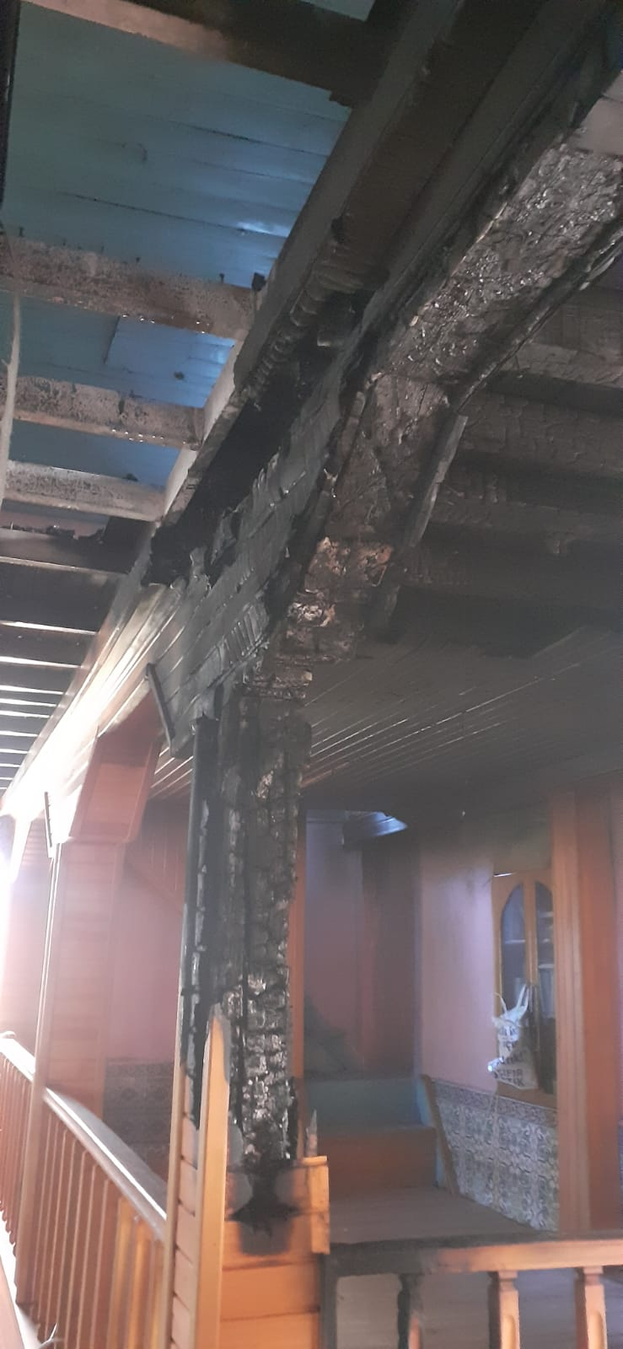
KONAK CAMİMİZİN YANGIN SONRASI HALİ

Slide 45
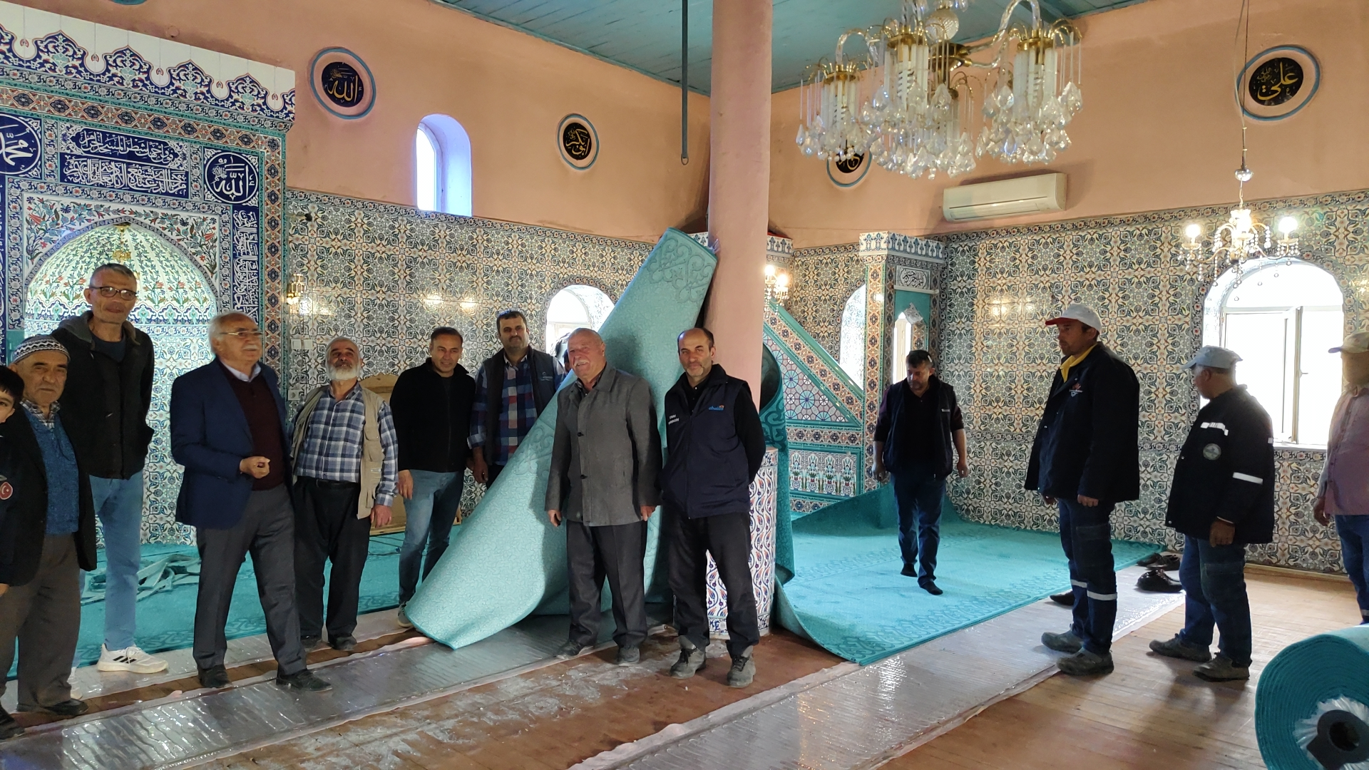
KONAK CAMİMİZİN YANGIN SONRASI HALİ

Slide 46
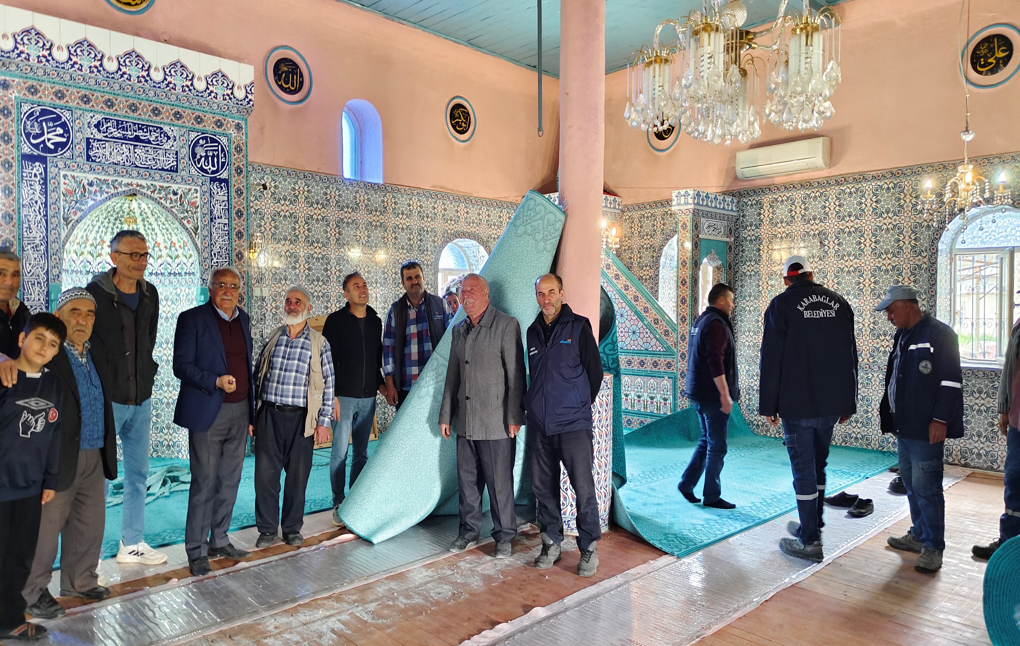
KONAK CAMİMİZİN YANGIN SONRASI HALİ

Slide 47
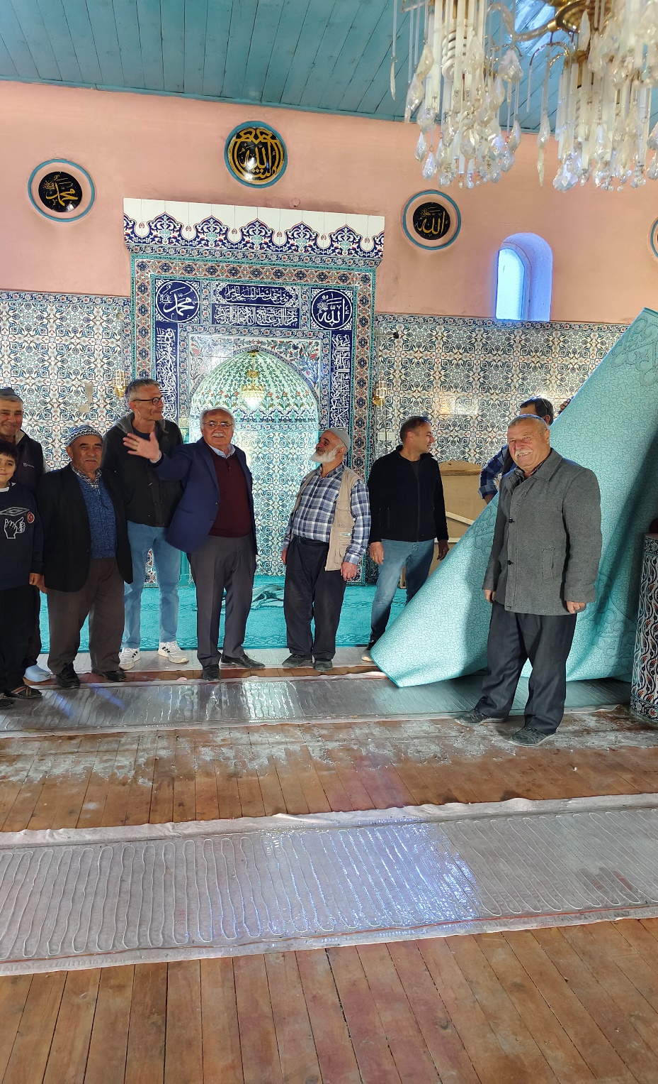
KONAK CAMİMİZİN YANGIN SONRASI HALİ

Slide 48
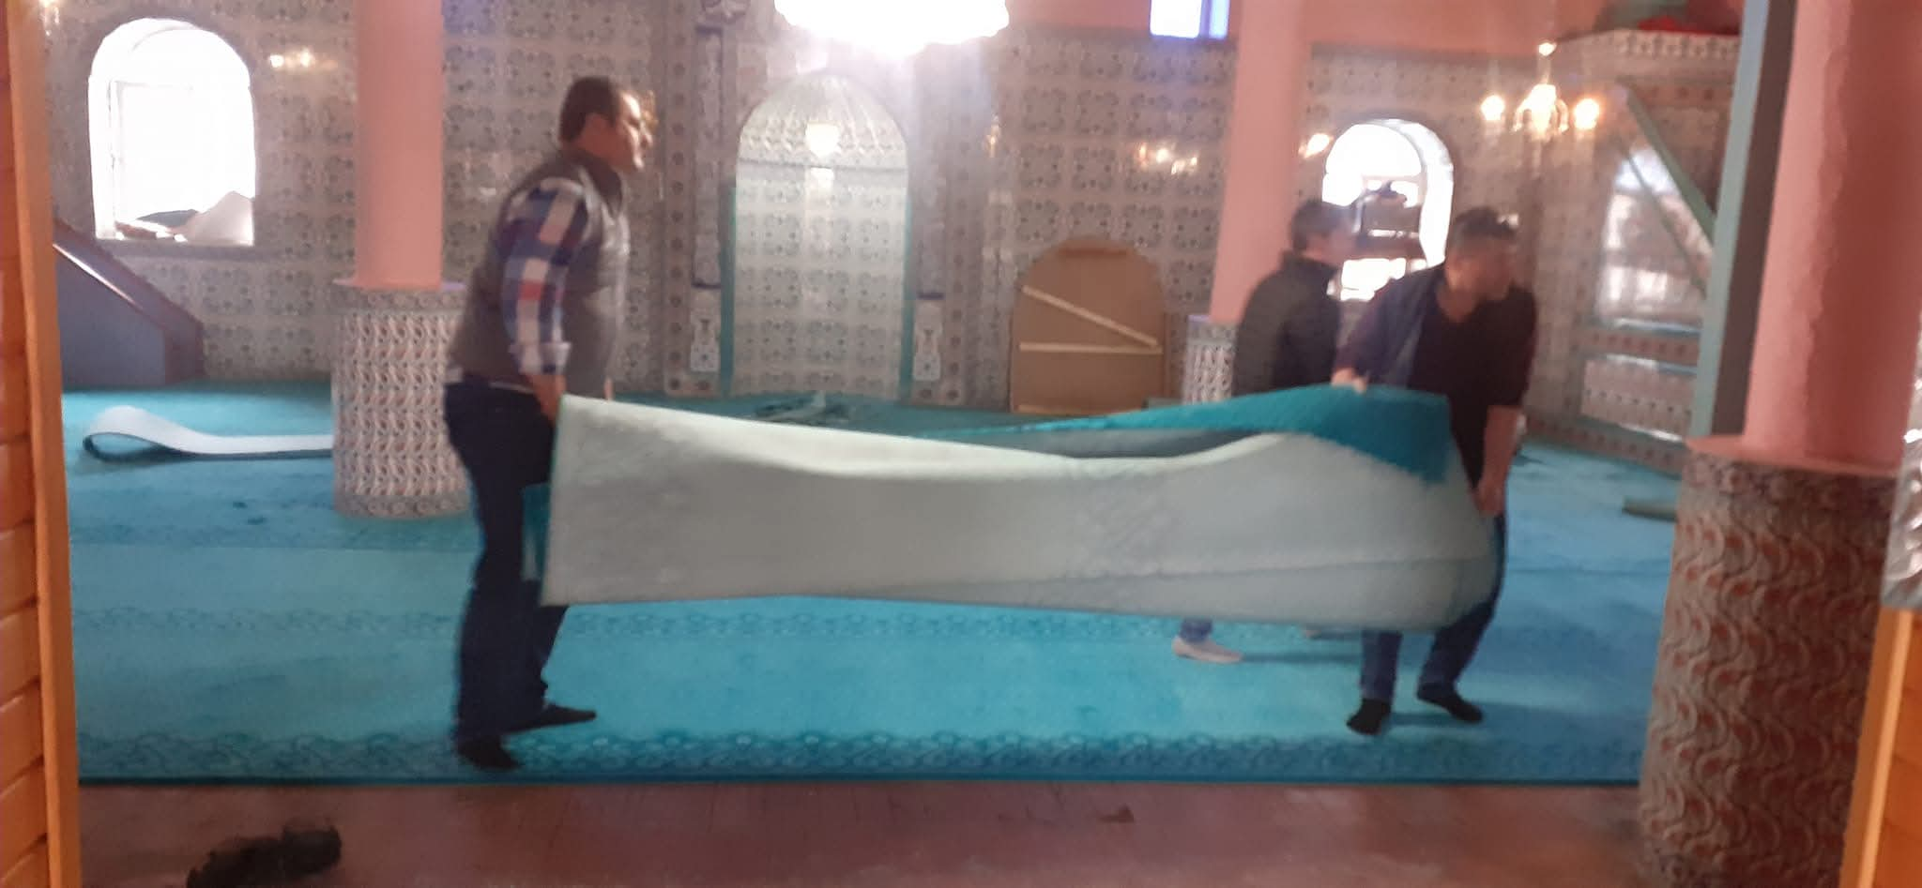
KONAK CAMİMİZİN YANGIN SONRASI HALİ

Slide 49
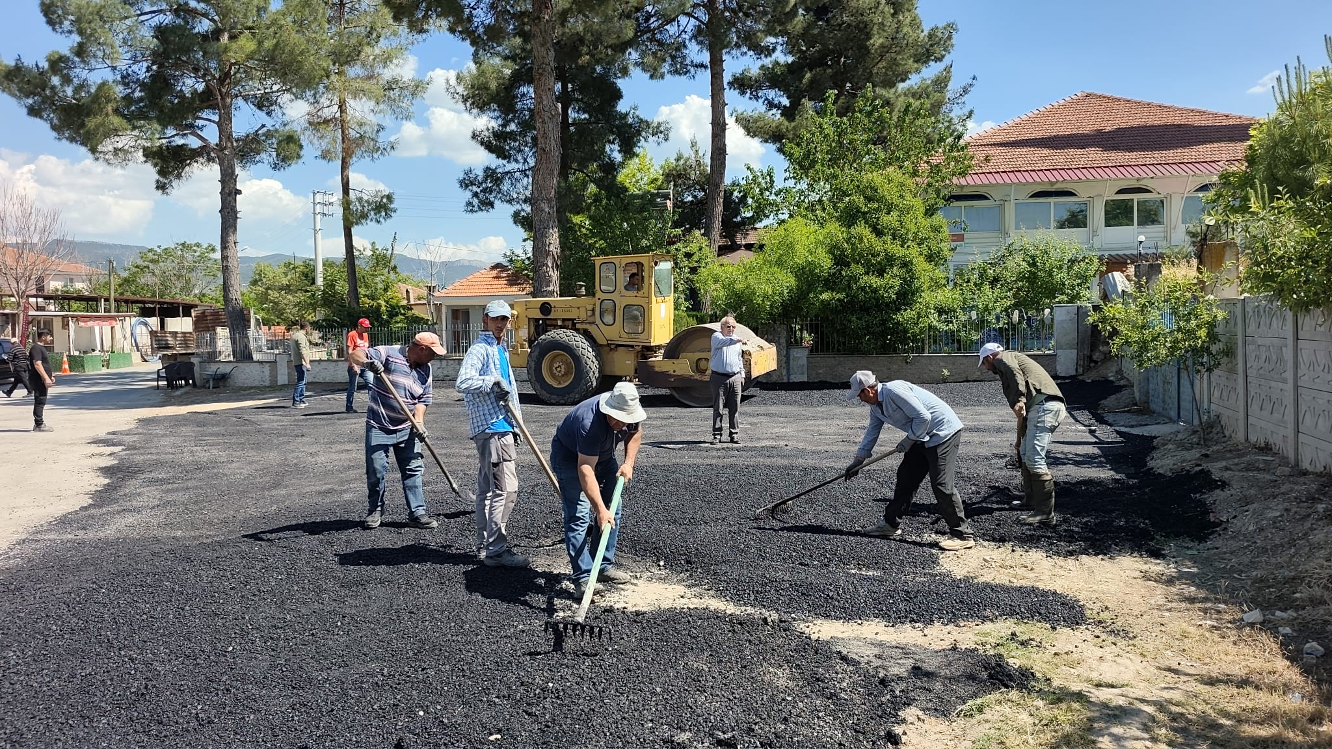
KONAK CAMİ ÖNÜ DÜZENLEME ÇALIŞMALARI

Slide 50
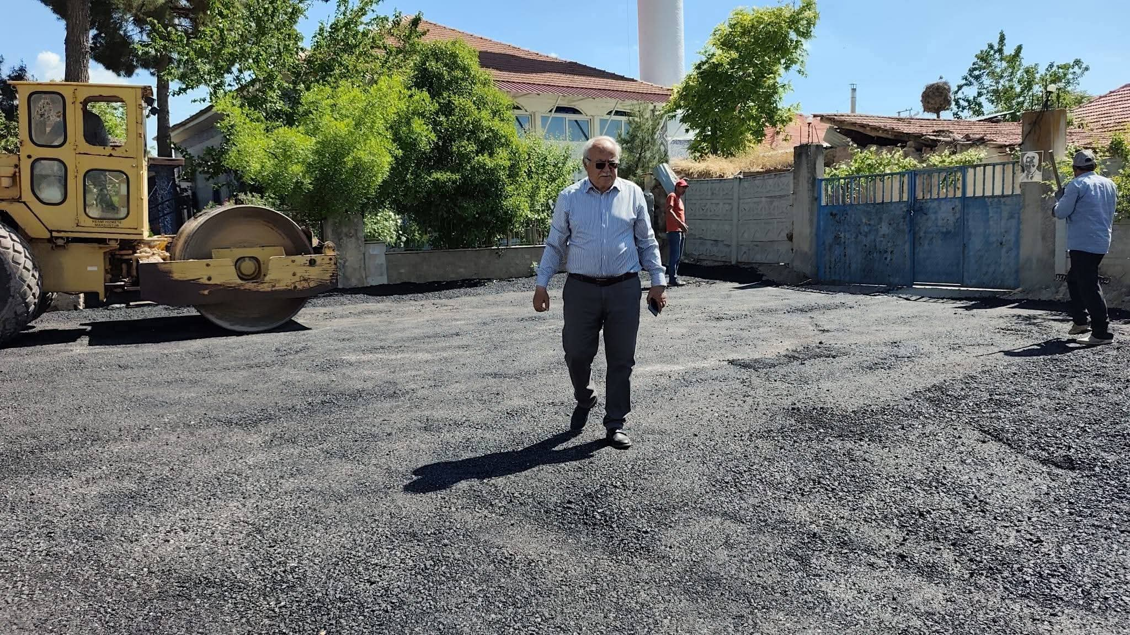
2026 YILI KONAK CAMİ ÖNÜ SICAK ASFALT ÇALIŞMALARI

Slide 51

2026 YILI KONAK CAMİ ÖNÜ SICAK ASFALT ÇALIŞMALARI

Slide 52

2026 YILI KONAK CAMİ ÖNÜ SICAK ASFALT ÇALIŞMALARI

Slide 53

2026 YILI KONAK CAMİ ÖNÜ SICAK ASFALT ÇALIŞMALARI

Slide 54

KİLİT PARKE YOL YAPIM ÇALIŞMALARI
MAHALLEMİZDE KİLİT PARKE DÖŞENMEDİK HİÇ BİR ALAN KALMAMIŞTIR.
KONAK KİLİT PARKE DÖŞEME ÇALIŞMALARINI BAŞLATTIĞIMIZ
İLK MAHALLEMİZDİR.

Slide 55

KİLİT PARKE YOL YAPIM ÇALIŞMALARI
KONAK: 78.000 M²

Slide 56

KİLİT PARKE YOL YAPIM ÇALIŞMALARI
KONAK: 78.000 M²

Slide 57


BAKLAN OVASI İCİKLİ – KONAK MEVKİİ ARAZİ YOLLARI
STABİLİZE ve İYİLEŞTİRME ÇALIŞMALARI TAMAMLANMIŞTIR.

Slide 58

BAKLAN OVASI İCİKLİ – KONAK MEVKİİ ARAZİ YOLLARI
STABİLİZE ve İYİLEŞTİRME ÇALIŞMALARI TAMAMLANMIŞTIR.

Slide 59

BAKLAN OVASI İCİKLİ – KONAK MEVKİİ ARAZİ YOLLARI
STABİLİZE ve İYİLEŞTİRME ÇALIŞMALARI TAMAMLANMIŞTIR.

Slide 60

BAKLAN OVASI İCİKLİ – KONAK MEVKİİ ARAZİ YOLLARI
STABİLİZE ve İYİLEŞTİRME ÇALIŞMALARI TAMAMLANMIŞTIR.

Slide 61

BAKLAN OVASI İCİKLİ – KONAK MEVKİİ ARAZİ YOLLARI
STABİLİZE ve İYİLEŞTİRME ÇALIŞMALARI TAMAMLANMIŞTIR.

Slide 62

KONAK GÖLET ÇUKURU ISLAH ÇALIŞMALARI
KONAK MAHALLEMİZDE BULUNAN
ESKİDEN KALMA TÜM BOZUK ALANLAR BİR BİR ORTADAN KALDIRILMIŞTIR.

Slide 63

YAPILAN ISLAH ÇALIŞMALARIYLA KONAK ÇOK DAHA GÜZEL OLMUŞTUR.

Slide 64

KONAK MAHALLESİ ISLAH ÇALIŞMALARI

Slide 65

KONAK MAHALLESİ ISLAH ÇALIŞMALARI

Slide 66

KONAK MAHALLESİ ISLAH ÇALIŞMALARI

Slide 67

KONAK MAHALLESİ ISLAH ÇALIŞMALARI

Slide 68

KONAK MAHALLESİ ISLAH ÇALIŞMALARI

Slide 69

KONAK MAHALLESİ ISLAH ÇALIŞMALARI

Slide 70

KONAK MAHALLESİ ISLAH ÇALIŞMALARI

Slide 71

KONAK MAHALLESİ ISLAH ÇALIŞMALARI

Slide 72

KONAK MAHALLESİ ISLAH ÇALIŞMALARI

Slide 73

KONAK MAHALLESİ ISLAH ÇALIŞMALARI

Slide 74

YAPILAN ISLAH ÇALIŞMALARIYLA KONAK ÇOK DAHA GÜZEL OLMUŞTUR.

Slide 75

KONAK MAHALLESİ HALI SAHA YAPIM ÇALIŞMALARI

Slide 76

KONAK MAHALLESİ HALI SAHA YAPIM ÇALIŞMALARI

Slide 77

KONAK MAHALLESİ HALI SAHA YAPIM ÇALIŞMALARI

Slide 78

KONAK MAHALLESİ HALI SAHA YAPIM ÇALIŞMALARI

Slide 79

KONAK MAHALLESİ HALI SAHA YAPIM ÇALIŞMALARI

Slide 80

KONAK MAHALLESİ HALI SAHA YAPIM ÇALIŞMALARI

Slide 81

KONAK MAHALLESİ HALI SAHA YAPIM ÇALIŞMALARI

Slide 82

KONAK MAHALLESİ HALI SAHA YAPIM ÇALIŞMALARI

Slide 83

KONAK MAHALLESİ HALI SAHA YAPIM ÇALIŞMALARI

Slide 84

KONAK MAHALLESİ HALI SAHAMIZ TAMAMLANARAK GENÇLERİMİZ VE ÇOCUKLARIMIZIN HİZMETİNE AÇILMIŞTIR.

Slide 85

KONAK MAHALLESİ HALI SAHAMIZ TAMAMLANARAK GENÇLERİMİZ VE ÇOCUKLARIMIZIN HİZMETİNE AÇILMIŞTIR.
KONAK HALI SAHA YAPIM ÇALIŞMALARI

Slide 86

KONAK MAHALLESİ HALI SAHAMIZ TAMAMLANARAK GENÇLERİMİZ VE ÇOCUKLARIMIZIN HİZMETİNE AÇILMIŞTIR.
KONAK HALI SAHA YAPIM ÇALIŞMALARI

Slide 87

KONAKSPOR FORMALARININ ÇOCUKLARIMIZLA BULUŞTURULMASI

Slide 88

KONAKSPOR FORMALARININ ÇOCUKLARIMIZLA BULUŞTURULMASI

Slide 89

KONAK MAHALLESİ VOLEYBOL SAHASI YAPIMI TAMAMLANMIŞTIR.

Slide 90


KONAK MAHALLESİ VOLEYBOL SAHASI YAPIMI TAMAMLANMIŞTIR.

Slide 91

TALEP ÜZERİNE KONAK MAHALLEMİZDE
YENİ SÜT TOPLAMA MERKEZİ YAPIMI İÇİN ALAN ÇALIŞMASI

Slide 92

TALEP ÜZERİNE KONAK MAHALLEMİZDE
YENİ SÜT TOPLAMA MERKEZİ YAPIMI İÇİN TEMEL ATMA ÇALIŞMASI

Slide 93

TALEP ÜZERİNE KONAK MAHALLEMİZDE
YENİ SÜT TOPLAMA MERKEZİ YAPIMI İÇİN TEMEL ATMA ÇALIŞMASI

Slide 94

TALEP ÜZERİNE KONAK MAHALLEMİZDE
YENİ SÜT TOPLAMA MERKEZİ YAPIMI İÇİN TEMEL ATMA ÇALIŞMASI

Slide 95

TALEP ÜZERİNE KONAK MAHALLEMİZDE
YENİ SÜT TOPLAMA MERKEZİ YAPIMI İÇİN TEMEL ATMA ÇALIŞMASI

Slide 96

KONAK MAHALLESİ SÜT TOPLAMA MERKEZİ YAPIM ÇALIŞMASI

Slide 97

KONAK MAHALLESİ SÜT TOPLAMA MERKEZİ YAPIM ÇALIŞMASI

Slide 98

KONAK MAHALLESİ SÜT TOPLAMA MERKEZİ YAPIMI TAMAMLANMIŞTIR.

Slide 99

KONAK MAHALLEMİZDE YENİ 60 TON KAPASİTELİ KANTAR YAPIMI TAMAMLANDI

Slide 100

KONAK SOSYAL TESİS ESKİ RESİMLERİ
HANIM KARDEŞLERİMİZİN VE HALKIMIZIN TALEBİ ÜZERİNE
KONAK MAHALLEMİZDE YAPIMI DÜŞÜNÜLEN
ANCAK BİR TÜRLÜ YAPILAMAYAN
ÇOK AMAÇLI SOSYAL TESİS BİNASI
TAMAMLANARAK HİZMETE SUNULMUŞTUR.

Slide 101

HANIM KARDEŞLERİMİZİN VE HALKIMIZIN TALEBİ ÜZERİNE
KONAK MAHALLEMİZDE YAPIMI DÜŞÜNÜLEN
ANCAK BİR TÜRLÜ YAPILAMAYAN
ÇOK AMAÇLI SOSYAL TESİS BİNASI
TAMAMLANARAK HİZMETE SUNULMUŞTUR.

Slide 102

HANIM KARDEŞLERİMİZİN VE HALKIMIZIN TALEBİ ÜZERİNE
KONAK MAHALLEMİZDE YAPIMI DÜŞÜNÜLEN
ANCAK BİR TÜRLÜ YAPILAMAYAN
ÇOK AMAÇLI SOSYAL TESİS BİNASI
TAMAMLANARAK HİZMETE SUNULMUŞTUR.

Slide 103


Slide 104

KONAK ÇOK AMAÇLI SOSYAL TESİS BİNASI

Slide 105

KONAK ÇOK AMAÇLI SOSYAL TESİS BİNASI

Slide 106

HALKIMIZIN TALEBİ ÜZERİNE BERBER DÜKKANI KISA ZAMANDA
YAPILIP BİTİRİLEREK HİZMETE SUNULMUŞTUR

Slide 107

HALKIMIZIN TALEBİ ÜZERİNE BERBER DÜKKANI KISA ZAMANDA
YAPILIP BİTİRİLEREK HİZMETE SUNULMUŞTUR.

Slide 108

HALKIMIZIN TALEBİ ÜZERİNE BERBER DÜKKANI KISA ZAMANDA
YAPILIP BİTİRİLEREK HİZMETE SUNULMUŞTUR.

Slide 109

KONAK KAHVEMİZ

Slide 110

KONAK KIRAATHANESİ ve DÜĞÜN SALONU

Slide 111

KONAK KIRAATHANESİ ve DÜĞÜN SALONU

Slide 112

SOSYAL TESİS BİNAMIZ
DAHA KULLANIMLI VE DAHA GÜZEL BİR GÖRÜNÜM KAZANDI.

Slide 113

KONAK MAHALLESİ KÜLTÜR MERKEZİ YAPIM ÇALIŞMALARI.

Slide 114

KONAK MAHALLESİ KÜLTÜR MERKEZİ YAPIM ÇALIŞMALARI.
YENİ RESİM EKLENECEK

Slide 115

KONAK MAHALLESİ KÜLTÜR MERKEZİ YAPIM ÇALIŞMALARI.

Slide 116

KONAK MAHALLESİ KÜLTÜR MERKEZİ YAPIM ÇALIŞMALARI.

Slide 117

KONAK MAHALLESİ KÜLTÜR MERKEZİ YAPIM ÇALIŞMALARI.

Slide 118

KONAK MAHALLESİ KÜLTÜR MERKEZİ YAPIM ÇALIŞMALARI.

Slide 119

KONAK MAHALLESİ KÜLTÜR MERKEZİ YAPIM ÇALIŞMALARI.

Slide 120

KONAK MAHALLESİ KÜLTÜR MERKEZİ YAPIM ÇALIŞMALARI TAMAMLANARAK HALKIMIZIN HİZMETİNE AÇILMIŞTIR.

Slide 121

KONAK MAHALLESİ KÜLTÜR MERKEZİ YAPIM ÇALIŞMALARI TAMAMLANARAK HALKIMIZIN HİZMETİNE AÇILMIŞTIR.
KONAK MAHALLESİ KÜLTÜR MERKEZİ YAPIM ÇALIŞMALARI.

Slide 122

KONAK MAHALLESİ KÜLTÜR MERKEZİ YAPIM ÇALIŞMALARI TAMAMLANARAK HALKIMIZIN HİZMETİNE AÇILMIŞTIR.
KONAK MAHALLESİ KÜLTÜR MERKEZİ YAPIM ÇALIŞMALARI.

Slide 123

KONAK MAHALLESİ KÜLTÜR MERKEZİ YAPIM ÇALIŞMALARI TAMAMLANARAK HALKIMIZIN HİZMETİNE AÇILMIŞTIR.
KONAK MAHALLESİ KÜLTÜR MERKEZİ YAPIM ÇALIŞMALARI.

Slide 124

BAKLAN BELEDİYESİ KONAK SANAYİ SİTESİ
8 ADET 200 M² + 16 ADET 100 M²
TOPLAM 24 ADET 3200 M² KAPALI ALAN SANAYİ SİTESİ
MAHALLEMİZE KAZANDIRILMIŞTIR.

Slide 125

BAKLAN BELEDİYESİ KONAK SANAYİ SİTESİ
8 ADET 200 M² + 16 ADET 100 M²
TOPLAM 24 ADET 3200 M² KAPALI ALAN SANAYİ SİTESİ
MAHALLEMİZE KAZANDIRILMIŞTIR.

Slide 126

BAKLAN BELEDİYESİ KONAK SANAYİ SİTESİ
8 ADET 200 M² + 16 ADET 100 M²
TOPLAM 24 ADET 3200 M² KAPALI ALAN SANAYİ SİTESİ
MAHALLEMİZE KAZANDIRILMIŞTIR.

Slide 127

BAKLAN BELEDİYESİ KONAK SANAYİ SİTESİ
ALAN İNCELEME ÇALIŞMALARI

Slide 128

BAKLAN BELEDİYESİ KONAK SANAYİ SİTESİ
ALAN İNCELEME ÇALIŞMALARI

Slide 129

BAKLAN BELEDİYESİ KONAK SANAYİ SİTESİ
ALAN İNCELEME ÇALIŞMALARI

Slide 130

BAKLAN BELEDİYESİ KONAK SANAYİ SİTESİ
YAPIM ÇALIŞMALARI

Slide 131

BAKLAN BELEDİYESİ KONAK SANAYİ SİTESİ
YAPIM ÇALIŞMALARI

Slide 132

BAKLAN BELEDİYESİ KONAK SANAYİ SİTESİ
YAPIM ÇALIŞMALARI

Slide 133

BAKLAN BELEDİYESİ KONAK SANAYİ SİTESİ
YAPIM ÇALIŞMALARI

Slide 134

BAKLAN BELEDİYESİ KONAK SANAYİ SİTESİ
YAPIM ÇALIŞMALARI

Slide 135

BAKLAN BELEDİYESİ KONAK SANAYİ SİTESİ
YAPIM ÇALIŞMALARI

Slide 136

BAKLAN BELEDİYESİ KONAK SANAYİ SİTESİ
YAPIM ÇALIŞMALARI

Slide 137

BAKLAN BELEDİYESİ KONAK SANAYİ SİTESİ
YAPIM ÇALIŞMALARI

Slide 138

BAKLAN BELEDİYESİ KONAK SANAYİ SİTESİ
YAPIM ÇALIŞMALARI

Slide 139

BAKLAN BELEDİYESİ KONAK SANAYİ SİTESİ
YAPIM ÇALIŞMALARI

Slide 140

BAKLAN BELEDİYESİ KONAK SANAYİ SİTESİ
YAPIM ÇALIŞMALARI

Slide 141

BAKLAN BELEDİYESİ KONAK SANAYİ SİTESİ
YAPIM ÇALIŞMALARI

Slide 142

BAKLAN BELEDİYESİ KONAK SANAYİ SİTESİ
YAPIM ÇALIŞMALARI TAMAMLANARAK HİZMETE AÇILMIŞTIR.

Slide 143
KONAK MAHALLEMİZDE
YENİ İMAR PLANI UYGULAMASI BAŞLATILMIŞTIR.
YAPIM İHALE TARİHİ 14 KASIM 2017
UÇAKLA HAVA FOTOĞRAFLARININ ÇEKİMİ GERÇEKLEŞTİRİLMİŞ
HALİHAZIR HARİTALAR TAMAMLANMIŞ
JEOLOJİK ve JEOTEKNİK ETÜTLER GERÇEKLEŞTİRİLMİŞ
1/5000 NAZIM İMAR PLANI
1/1000 UYGULAMA İMAR PLANI
18.MADDE UYGULAMA SÜRECİ DEVAM ETMEKTEDİR.

Slide 144

MEVCUT KÖY YERLEŞİM ALANI : 50 HEKTAR
UYGULAMA ALANI :120 HEKTAR

Slide 145

TÜM MAHALLELERİMİZDE YAPILACAK OLAN İMAR PLANLARINA ESAS JEOLOJİK - JEOTEKNİK ETÜT VE ARAZİ SONDAJ ÇALIŞMALARI
JEOLOJİK ve JEOTEKNİK ETÜT ÇALIŞMALARI

Slide 146

MAHALLEMİZİN İMAR PLANLARI HAZIRLANMIŞTIR.

Slide 147
İÇME SUYU
KONAK MAHALLEMİZDE
ARSENİKLİ – KİREÇLİ SU SORUNU GİDERİLMİŞ.
YETERLİ ve SAĞLIKLI İÇME - KULLANMA SUYUNA
KAVUŞMUŞTUR.

Slide 148

KONAK TARLA GÜNÜ ETKİNLİĞİMİZ

Slide 149

KONAK TARLA GÜNÜ ETKİNLİĞİMİZ

Slide 150

KONAK MAHALLEMİZDE YENİ ÜRÜN DESENİ DENEME EKİMLERİ

Slide 151

KONAK MAHALLEMİZDE YENİ ÜRÜN DESENİ DENEME EKİMLERİ

Slide 152

ENGELLİ VE YAŞLI VATANDAŞLARIMIZIN DAİMA YANINDA OLDUK!

Slide 153


KONAK MAHALLEMİZDEKİ BİRLİKTELİKLERİMİZ

Slide 154

KONAK AŞURE GÜNÜNDEKİ BİRLİKTELİĞİMİZ

Slide 155

YARIŞLAR BÜYÜK BİR İLGİ İLE İZLENMİŞTİR.
KONAK MAHALLEMİZ’DE DÜZENLENEN
GELENEKSEL RAHVAN AT YARIŞLARI
Şenlik fotoları

Slide 156

RAHVAN AT YARIŞLARI

Slide 157

2025 YILI 2. Sİ DÜZENLENEN RAHVAN AT YARIŞLARI AĞA SEÇİMİ GALA GECESİ

Slide 158

2025 YILI 2. Sİ DÜZENLENEN RAHVAN AT YARIŞLARI AĞA SEÇİMİ GALA GECESİ

Slide 159

2025 YILI 2. Sİ DÜZENLENEN RAHVAN AT YARIŞLARI AĞA SEÇİMİ GALA GECESİ

Slide 160

2025 YILI 2. Sİ DÜZENLENEN RAHVAN AT YARIŞLARI

Slide 161

2025 YILI 2. Sİ DÜZENLENEN RAHVAN AT YARIŞLARI

Slide 162

2025 YILI 2. Sİ DÜZENLENEN RAHVAN AT YARIŞLARI

Slide 163

2025 YILI 2. Sİ DÜZENLENEN RAHVAN AT YARIŞLARI

Slide 164

2025 YILI 2. Sİ DÜZENLENEN RAHVAN AT YARIŞLARI

Slide 165

2025 YILI 2. Sİ DÜZENLENEN RAHVAN AT YARIŞLARI

Slide 166

2025 YILI 2. Sİ DÜZENLENEN RAHVAN AT YARIŞLARI

